Slide 1
《生物医学工程基础》
主讲教师 陈 俊 英
Email:chenjunying@home.swjtu.edu.cn

Slide 2
第三章 生物材料
3.1 生物医学材料概述
3.2 生物医学材料的分类
3.3 生物医学材料、生物体/（人体）以及二者的相互作用
3.4 生物医学材料的消毒、灭菌、安全性评价与管理
3.5 有机生物材料
3.6 无机生物材料
3.7 其它生物材料
3.8 生物医学材料前沿
3.9 生物医学材料发展趋势

Slide 3
第三章 生物材料
§3.1 生物医学材料概述
一、生物医用材料发展概况
起步很早。
公元前5000年，用人工牙植入口腔颌骨来修复失牙；
公元前3500年，古埃及人用棉花纤维、马鬃作缝合线缝合伤口；
公元前2500年，中国、埃及的墓葬中发现有假牙、假鼻、假耳等；
1588年（文献记载），用黄金板修复颚骨；

Slide 4
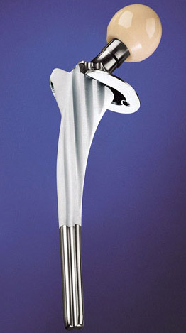

1755年，用金属固定体内骨折
1809年，用黄金制种植牙齿
1851年，有人报道使用硫化天然橡胶制人工牙托和颚骨；
1940年，人工器官临床使用开始
人工胃 1940年
人工尿道 1950年
人工关节 1954年
人工肝 1958年
人工血液 1970年
人工心脏 1982年
仿真手臂
人工关节

Slide 5
进入20世纪，高分子材料的应用带来了生物医学材料的巨大发展。
－ 1937年， PMMA用于牙科
－ 1940‘s，维尼龙用于血管修复
－ 1958年，涤纶用于动脉修复
－ 1960’s，PMMA、UHMPE全髋关节
自20世纪50年代，各种复杂人工器官的出现，标志着生物医学材料及人工关节的发展进入了新的阶段－－生物医学材料学科与其它相关技术的交叉与渗透更趋深入。

Slide 6
近20年，生物医学材料及其制品飞速发展并形成规模性产业，将成为21世纪国际经济的主要支柱产业之一。
社会需求量大，产品技术含量和产品附加值高。
美国目前已有1100万人体内植入有一个人工器官，200万人体内有2个或2个以上人工器官。
近5年生物材料和制品产值占医疗器械产值的比值由45%增加到约70%。
美国在“先进材料加工计划”中，将生物医学材料列为第一位发展的材料。
日本将生物医学材料列入高技术新材料发展的前沿。

Slide 7
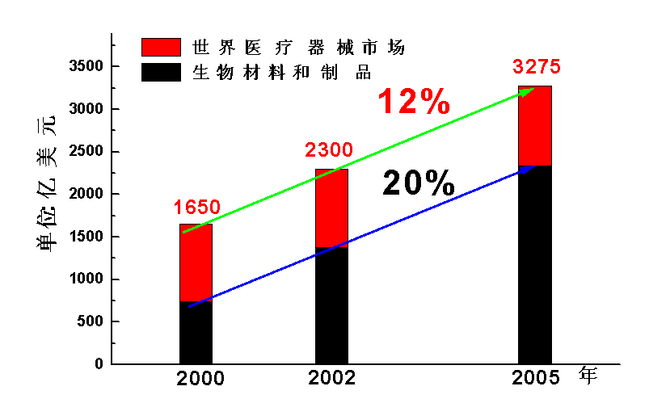

Slide 8
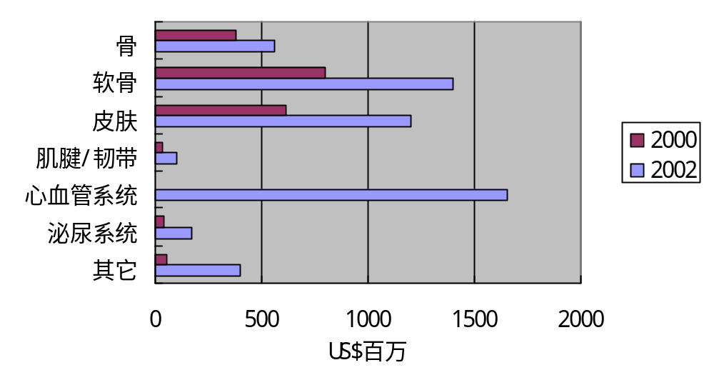
美国几种医用植入体的市场估计*
* Frank.K.Ko, Engineering of Tendous and Ligaments,
Croucher Advanced Study Institute, Hongkong, April 14-18, 2000

Slide 9
我国有13亿人口，医疗保健基数大，生物医学材料和人工器官的需求量大。
▲ 肢体不自由患者约1500万，其中残疾约780万，已有约300万截肢；
▲ 每年骨缺损和骨损伤约300万；
▲ 中国北方大骨节病患者约数百万；
▲ 牙缺损、牙缺失患者占总人口的1/5－1/3；
▲ 约占人口总数0.8％的人患有心脏瓣膜疾病，其中一半需进行换瓣手术；
▲ 大量血液病患者需人工肾；
▲ 大量糖尿病患者需人工胰；
▲ … … … …

Slide 10
我国生物医学材料产业基础薄弱，绝大部分依靠进口，目前巨大的社会需求与薄弱的研究开发及产业基础形成尖锐的矛盾。
1995年，我国进口BME产品注册仅62种，外商35家；
1996年增至产品591种，外商196家；
1997年已达产品1322种，外商558家；
机遇与挑战并存…..
1999年，国家制订“中国生物医学工程产业发展纲要”。

Slide 11
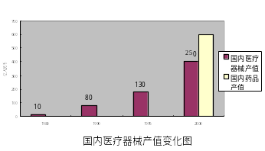

Slide 12
高档介入与植入器械的中国市场
病例数（万例） | 需求量 （年） | 实用量 （年） | 国产率 进口价
人工心脏瓣膜 250 | 25万 | 2.5万 | 10% 1.5-2万
起搏器 600 | 40万 | 2万 | 5% 2-3万
骨修复材料 300 | 200万 | 20万 | 30% 0.1-0.2万
人工关节 1500 | 300万 | 3万 | 30% 2.5万
人工晶体 2000 | 400万 | 40万 | 40% 0.08-0.15万
血管支架 2000 | 100万 | 4万 | 5% 2-3万
人工血管 150 | 100万 | 30万 | 10% 2万
肾透析器 100万 | 100万 | 10万 | 10%

Slide 13
低档介入与植入器械的中国市场
产量 产值（元RMB） 国产率
一次性产品 60亿 80% 敷料 50亿 60% 缝合线（针） 8-10亿 60% 避孕套 12亿 15亿 80%

Slide 14
二、生物医用材料的定义
生物材料 (Biomaterial)
生物医学材料 (Biomedical Material)
－－其定义随科学技术的发展而演变

Slide 15
生物材料 (Biomaterials) ---“植入活体内或与活体结合而设计的与活体系统不起药物反应的惰性物质”
－－1960‘s，Clemson Univ., USA
无药物反应－－－生物材料与药物的区别
惰 性－－－化学稳定、生物稳定
特征：人造、非生命、医用、生物相容
随着生物材料的发展，该定义已明显不适应生物材料的功能与范畴的飞速发展。
－－－比如：载药生物材料、生物活性材料

Slide 16
载药生物材料(药物缓释材料)
在材料(最常见的是修复材料)中复合治疗药物，植入人体后缓慢释放，进行辅助治疗。
生物活性材料(Bio-active Material )
植入后，按照预先设计进行生物降解或与生物系统发生一定作用，促使生理功能的恢复，如：BMP/TCP骨修复材料 (特征：可降解、可诱导成骨)

Slide 17
“生物医学材料是用于取代、修复活体组织的人造或天然的材料”
－－－1980‘s
类别：人造/天然，体内/体外，活性/惰性，长期/短期
特征：医用、生物相容
除医学中使用的生物材料外，还有大量应用于生物学领域的材料，如细胞培养、蛋白质处理等，目前也将其划入生物材料的范畴。

Slide 18
Biomaterials
Biomedical Materials
Biological Materials
特指医用材料 其它生物学应用材料

Slide 19
生物医学材料：是一类具有特殊性能、特种功能，用于人工器官、外科修复、理疗康复、诊断、检查、治疗疾病等医疗、保健领域，而对人体组织、血液不致产生不良影响的材料。
生物材料学：研究和人体机体相适应的、以诊断治疗或替换体内组织、器官或增进其功能的材料的相关问题。它主要根据近代医学以及材料化学、材料物理学的基本原理与理论，采用材料化学、材料物理学以及近代医学的研究方法从事多方面的研究。

Slide 20
三、生物医用材料的研究内容
采用材料化学、材料物理学以及近代医学的方法从事如下方面的研究：
1. 生物体生理环境、组织结构、器官生理功能及其替代方法的研究；
2. 具有特种生理功能的生物医学材料的合成、改性、加工成型以及材料的特种生理功能与其结构关系的研究；
3. 材料与生物体的细胞、组织、血液、体液、免疫、内分泌等生理系统的相互作用以及减少材料毒副作用的对策研究；
4. 材料灭菌、消毒、医用安全性评价方法与标准以及医用材料与制品生产管理与国家管理法规的研究。

Slide 21
亦即：
材料制备和工艺优化
材料的组成、理化性能和微观结构研究
材料和生物体的相互作用
  血液反应 组织反应 免疫反应
材料－生物体界面研究
  化学结合界面 接触界面 纤维包裹界面等
材料在生物体内的代谢产物和途径。
  放射性元素失踪法
材料的生物学评价

Slide 22
上述研究内容涉及：化学、物理学、高分子化学、高分子物理学、无机材料学、金属材料学、生物化学、生物物理学、生理学、解剖学、病理学、基础与临床医学、药物学、制剂学等，此外，还涉及许多新的工程学和管理学等。

Slide 23
§3.2 生物医学材料的分类
1. 按材料组成和性质分：
（1）医用金属材料，如：Ti→人工关节、血管支架等；
（2）医用高分子材料，如：硅橡胶→导管等；
（3）生物陶瓷材料，如HA→人工牙等；
（4）生物医学复合材料；
（5）天然生物材料，如牛心胞→人心瓣；
（6）杂化材料，如：肝素+金属，酶+高分子等。

Slide 24
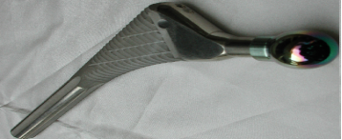
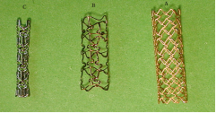
人工关节
血管支架

Slide 25
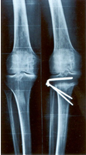
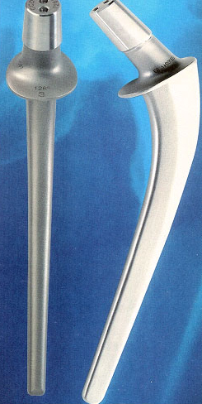
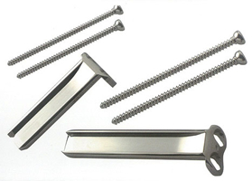
Co-Cr-Mo人工关节
髁固定钢板
髁固定钢板

Slide 26
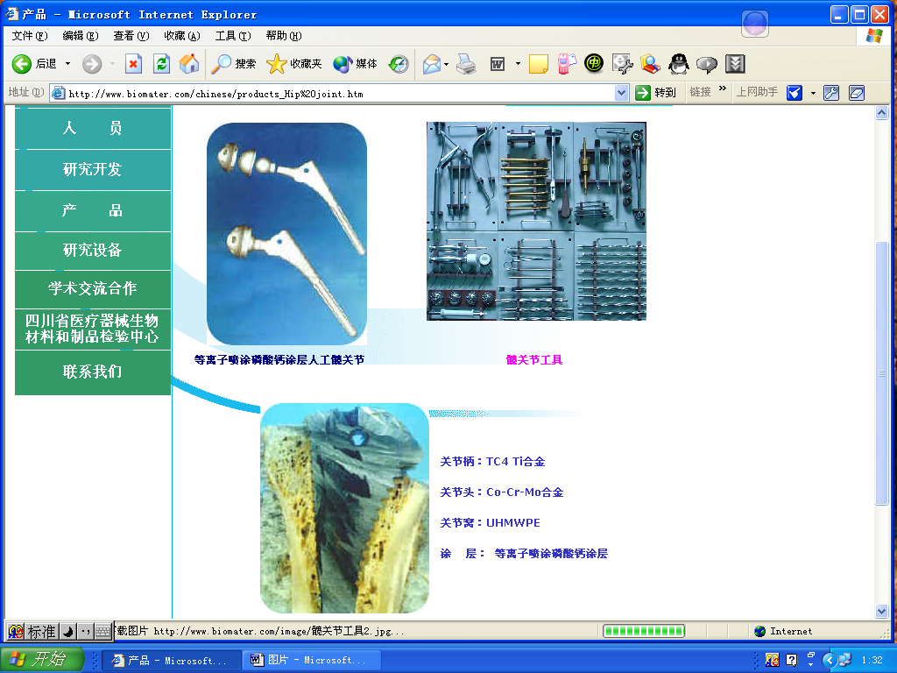

Slide 27
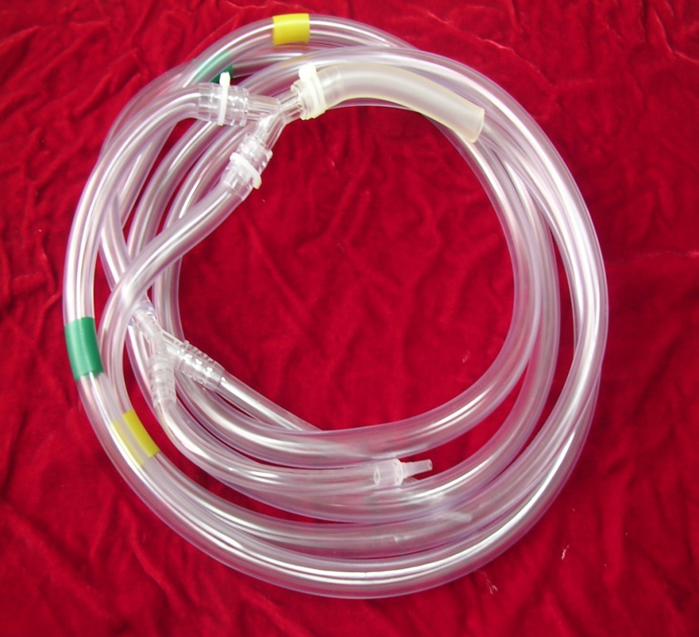
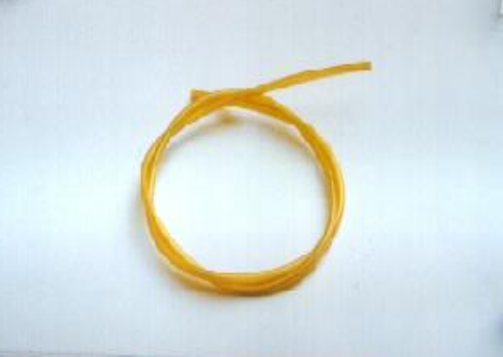
导管

Slide 28
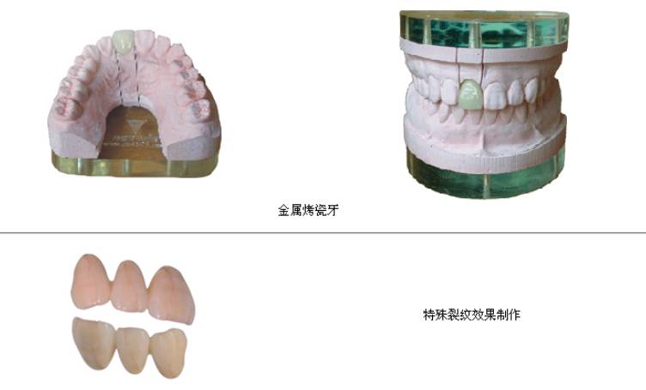
人工牙

Slide 29
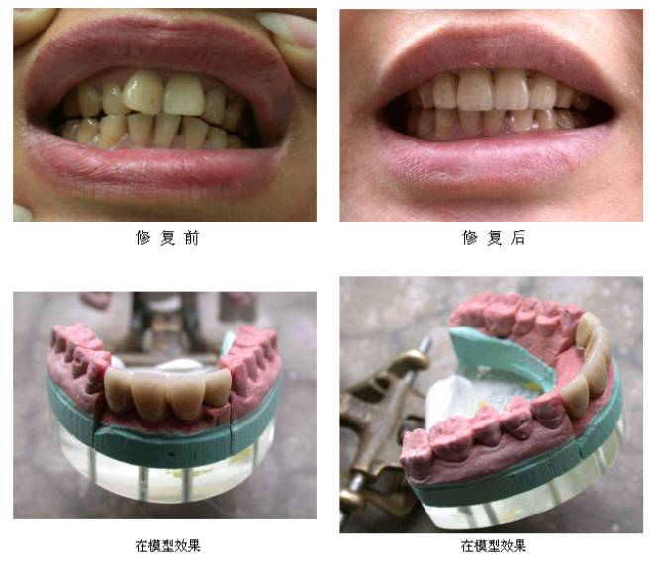
人工牙

Slide 30
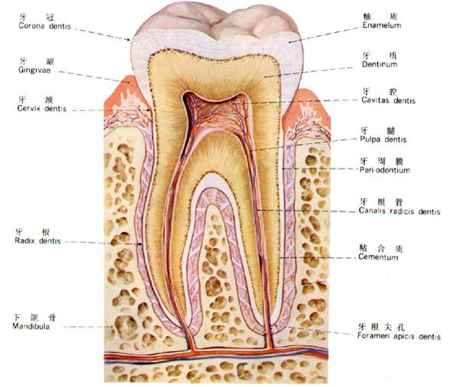
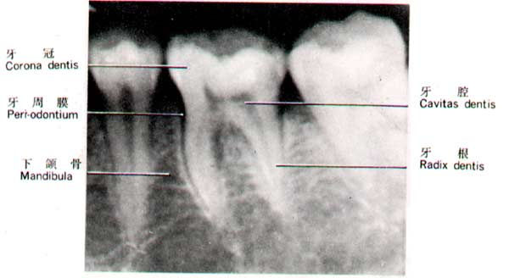

Slide 31
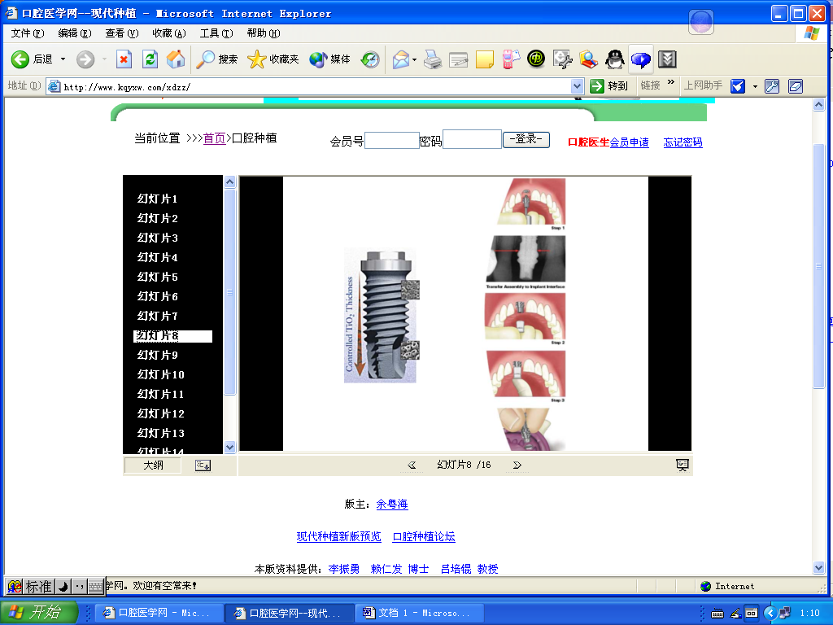
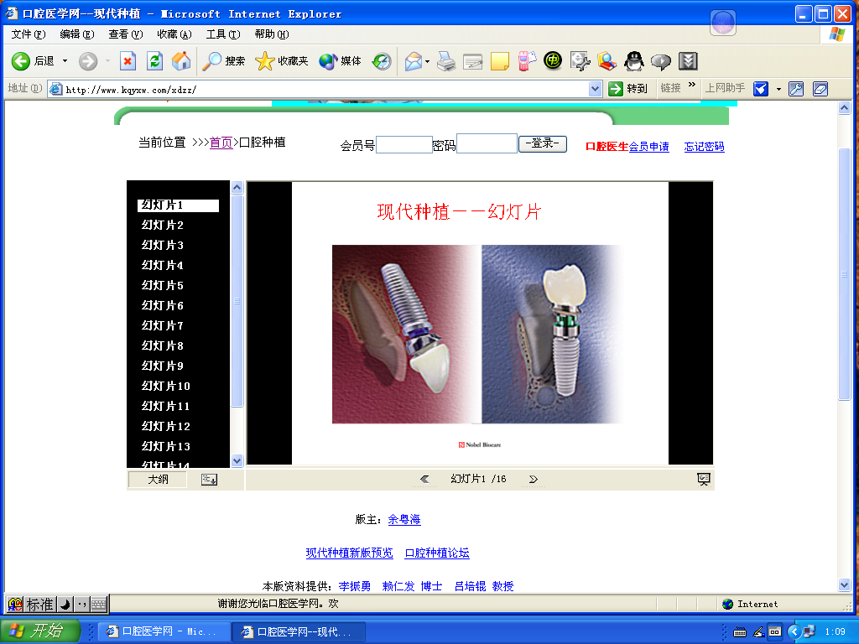

Slide 32
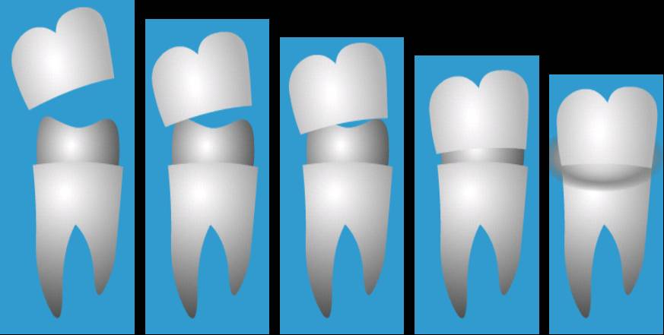
人工牙与种植体

Slide 33
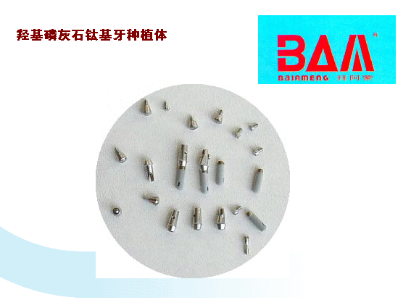

Slide 34
2. 按用途分：
（1）骨、牙、关节、肌腱等骨骼-肌肉系统修复材料和替换材料；
（2）皮肤、乳房、食道、呼吸道、膀胱等软组织材料；
（3）人工心脏瓣膜、血管、心血管内插管等心血管系统材料；
（4）血液净化膜、分离膜、气体选择性透过膜、角膜接触镜等医用膜材料；
（5）组织粘合剂、缝线材料；
（6）药物释放载体材料；
（7）临床诊断及生物传感器材料；
（8）齿科材料等。

Slide 35
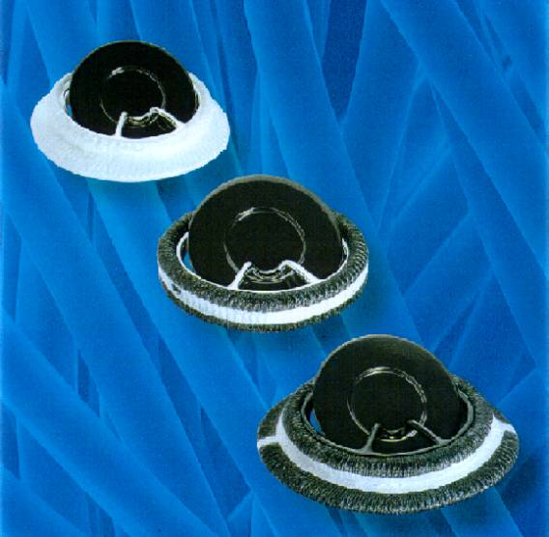

Slide 36
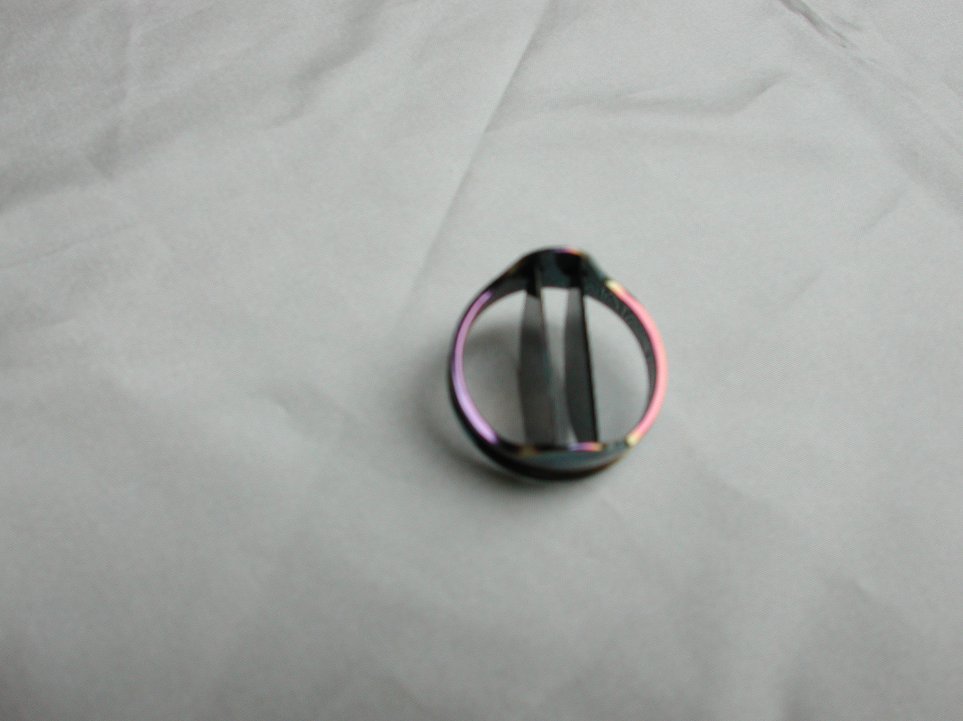
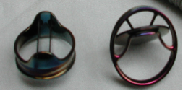

Slide 37
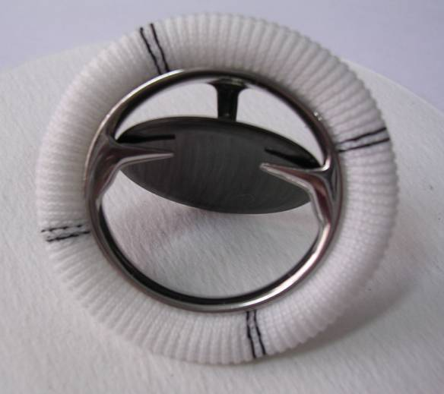

Slide 38
3. 按材料在生理环境中的生物化学反应水平分：
（1）近于惰性的生物医学材料；
（2）生物活性材料；
（3）可生物降解和吸收的生物材料。

Slide 39
4. 按医用材料来源分类：
（1）人体自身组织：皮肤移植、静脉搭桥等。
（2）同种器官与组织：尸体角膜再移植
（3）异种同类器官与组织：猪肾→人、牛、猪心瓣→人等。
（4）天然生物材料的提取与改性：动物皮、胃胶原提取处理成缝合线；
（5）合成材料：硅橡胶→人工心瓣；聚氨酯→人工心脏；四氟乙烯→人工血管等；

Slide 40
5. 按医用材料的使用要求分类：
（1）非植入性材料和制品：如一次性注射器、手术器具等；
（2）植入性材料和制品：如人工关节、人工肾、人工角膜等；
（3）血液接触性材料与制品：如人工心瓣、血管支架、人工血管等；
（4）降解和吸收性材料与制品：如手术缝合线等；
（5）其它：如诊断用固定化酶载体等。

Slide 41
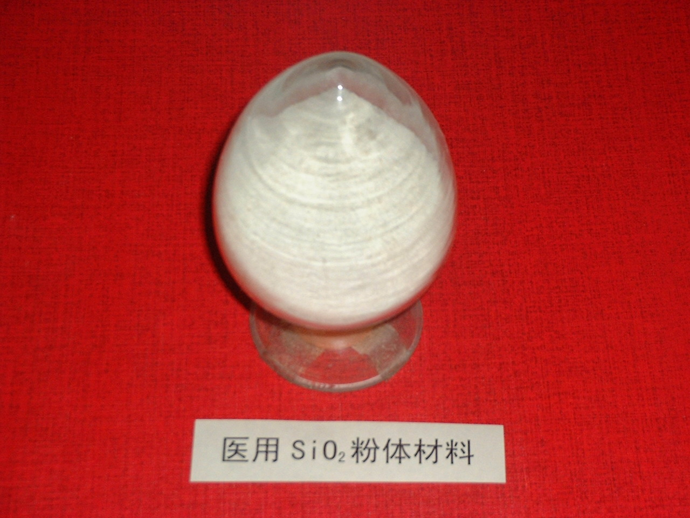
医用SiO₂粉体材料

Slide 42
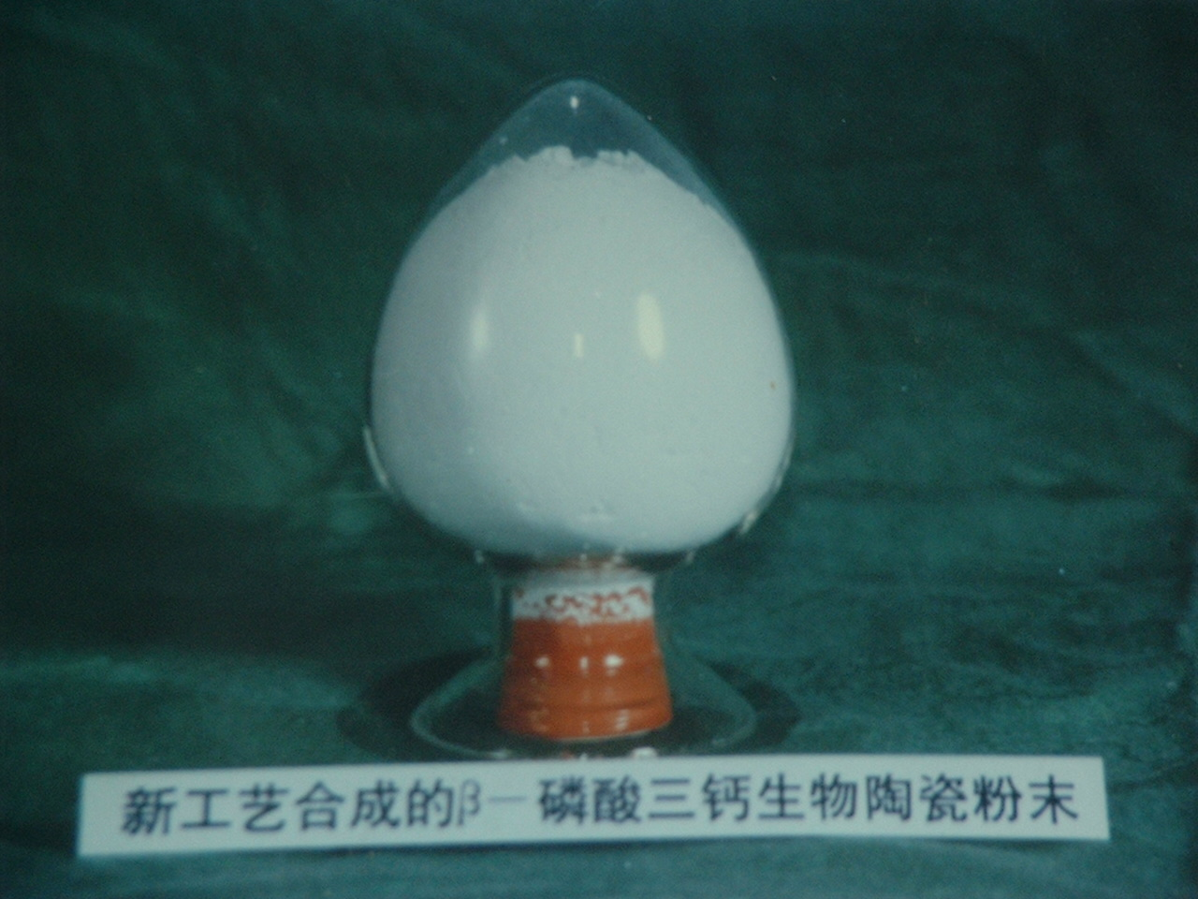
β-磷酸三钙粉体材料

Slide 43
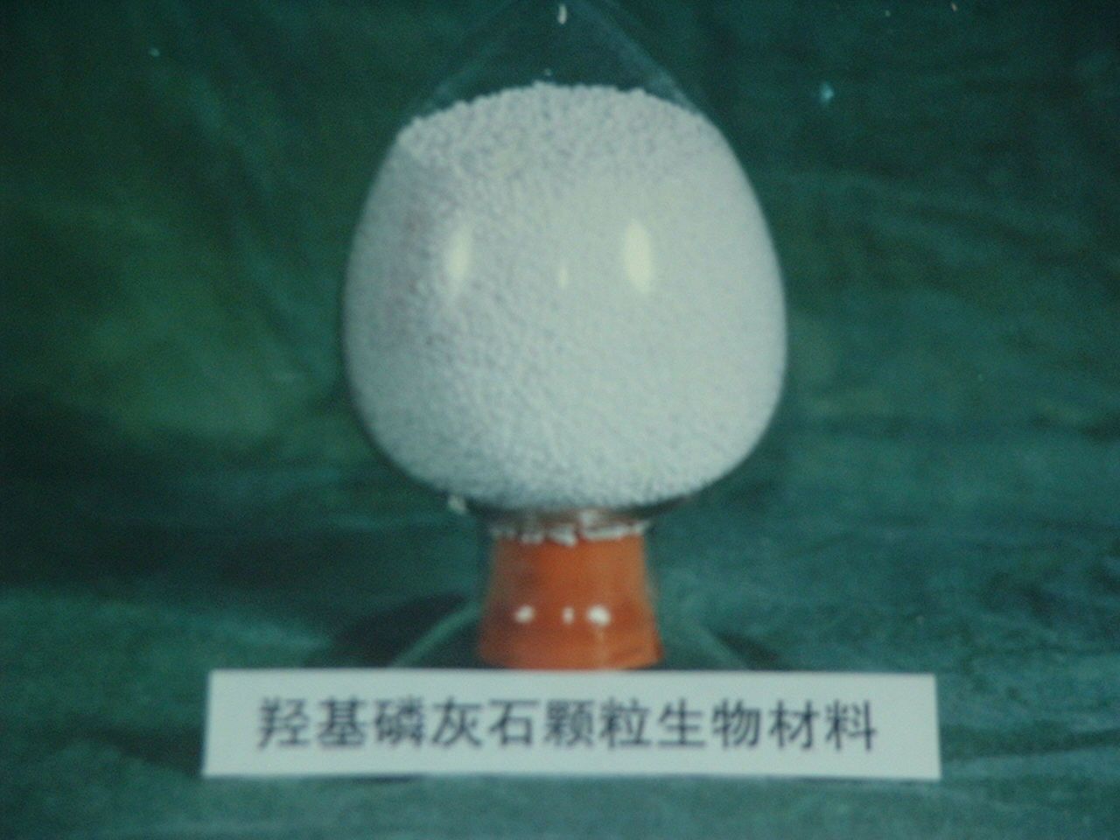
羟基磷灰石颗粒生物材料

Slide 44
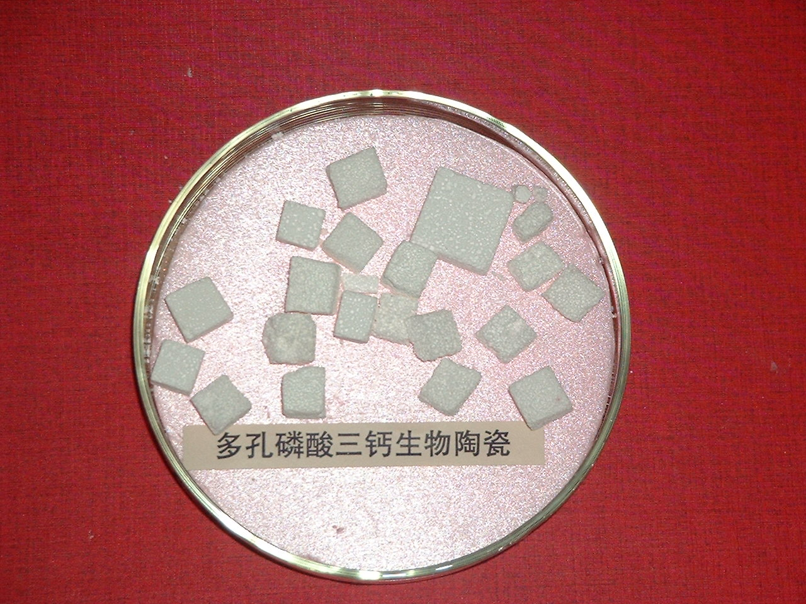
磷酸钙生物陶瓷

Slide 45
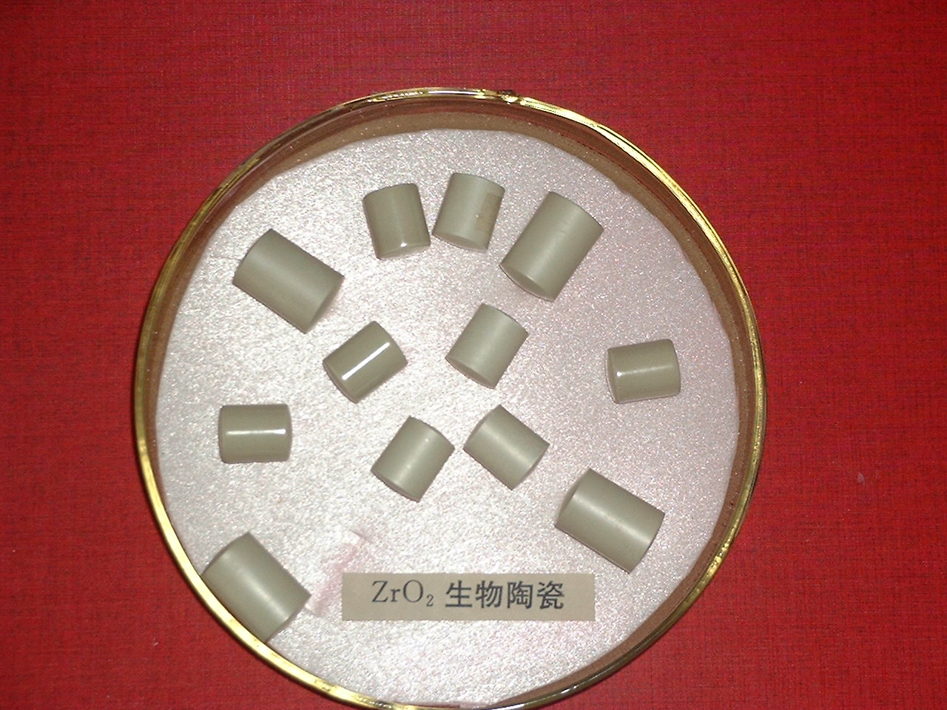
氧化锆生物陶瓷

Slide 46
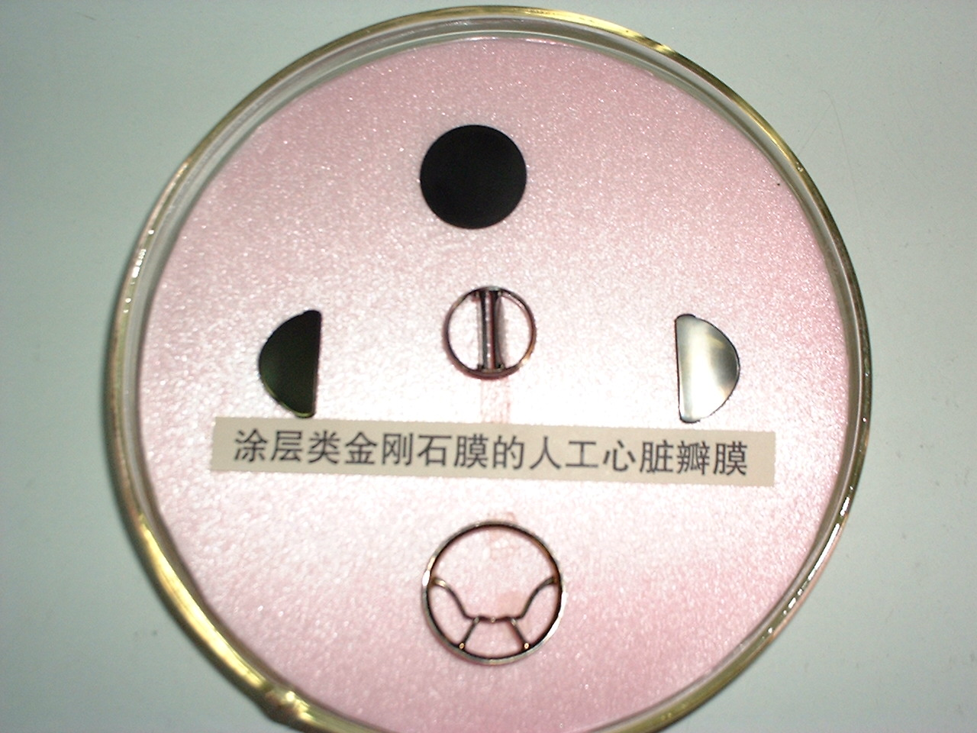
涂层类金刚石膜人工心瓣

Slide 47
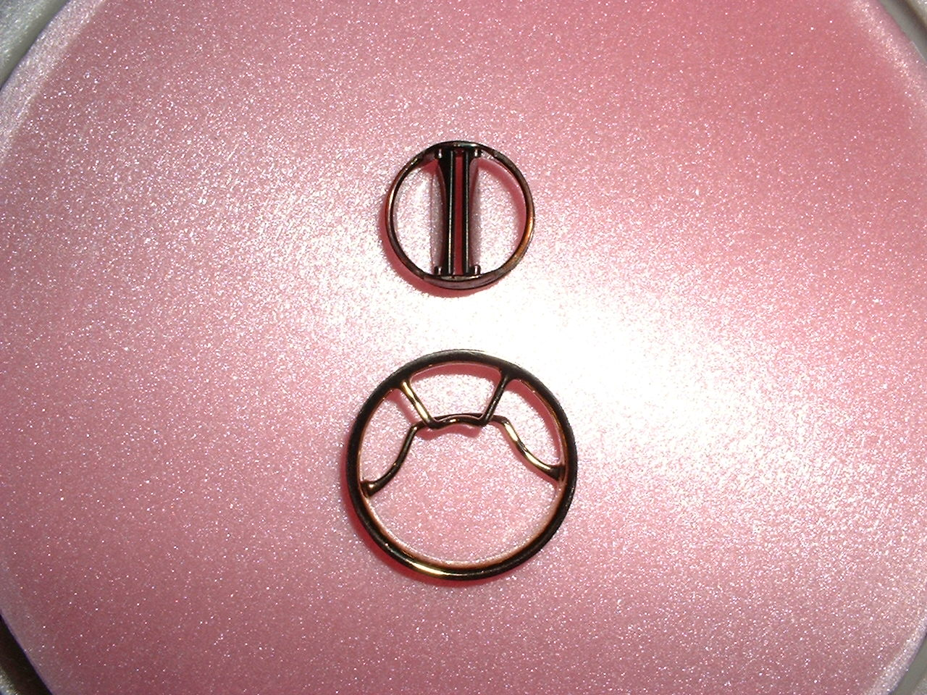
钛合金基/类金刚石涂层人工心瓣

Slide 48
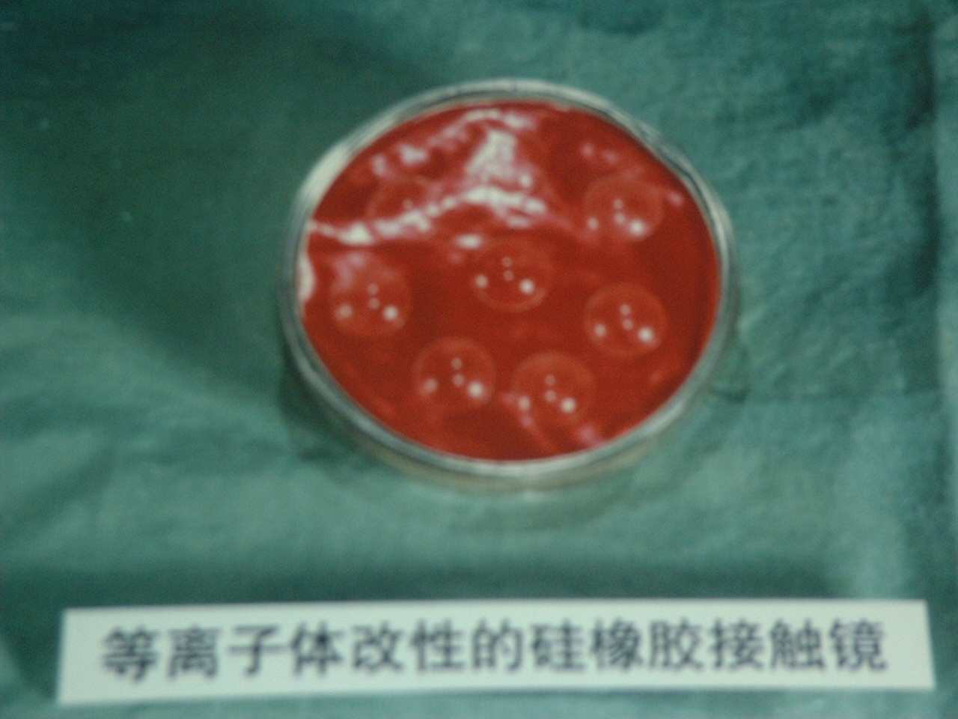
等离子体表面改性硅橡胶接触镜

Slide 49
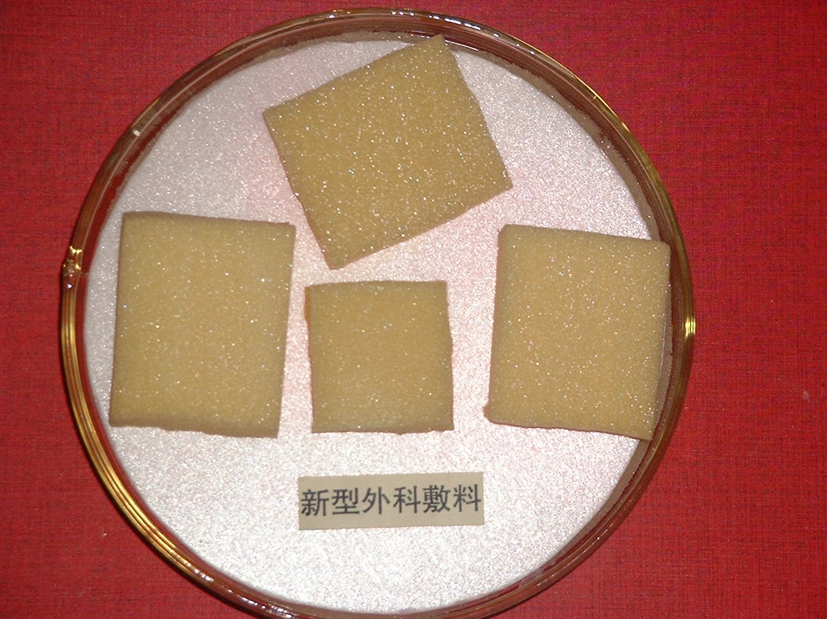
聚氨酯外科敷料

Slide 50
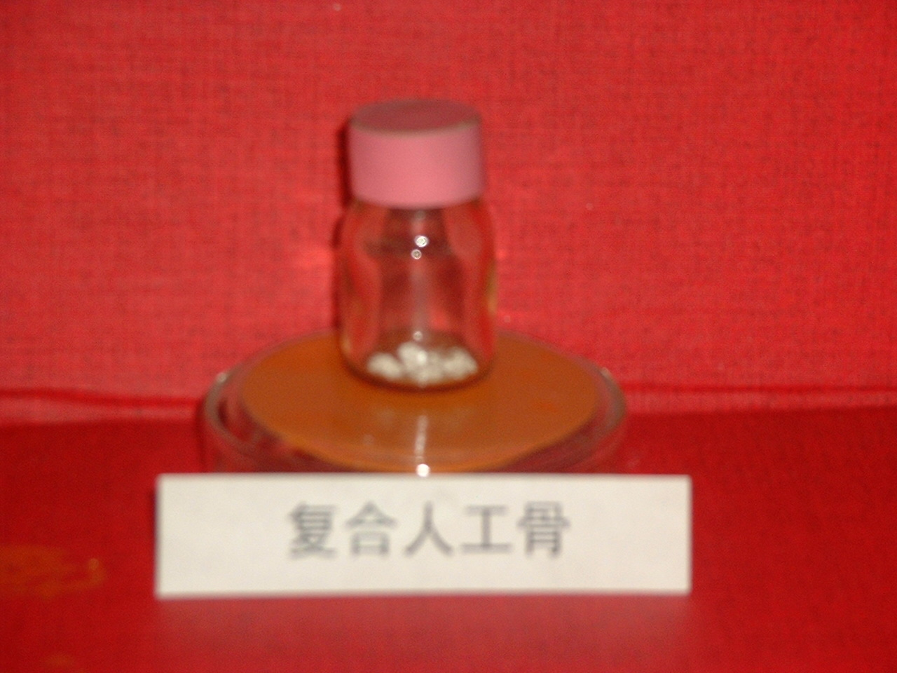
BMP/TCP复合人工骨修复材料

Slide 51
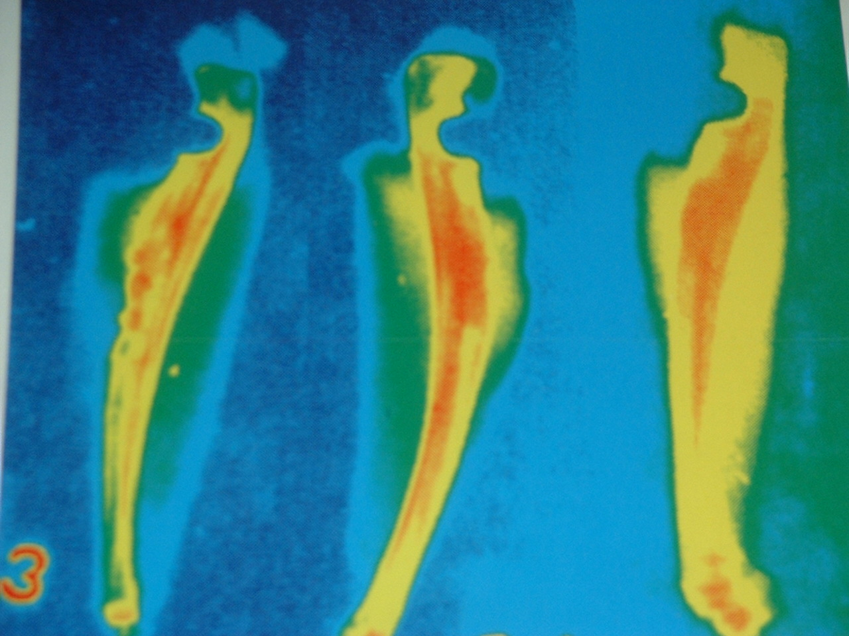
可生物降解、可诱导成骨修复材料

Slide 52
§3.3 生物医学材料、生物体/（人体）以及二者的相互作用
一、人体的生理环境、组织结构与性能
（一）机体与环境
人体机体生活在一定环境（后面多页）之中：
一方面，机体生存与发展取决于环境；
另一方面，机体会适应环境且环境同时受基体影响。
机体的适应性/调节机制：
（1）神经调节：条件反射与非条件反射，如见酸物品唾液分泌---“望梅止渴”；
（2）体液调节：如激素水平改变，化学物质变化等，汗液分泌等；
（3）器官、组织细胞的自身调节：受力→细胞收缩。

Slide 53
人体生理环境
一、骨骼v
二、牙齿
三、软骨v
四、皮肤
五、肌腱
六、血管
七、体液

Slide 54
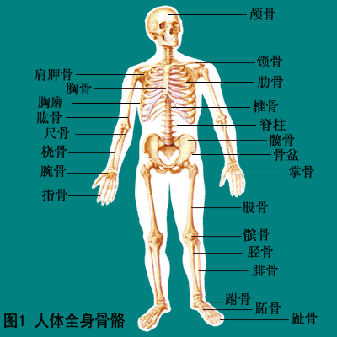
一、骨骼
骨属于硬组织，由细胞、纤维和基质组成。
  骨基质：无机盐60%，有机物40%
人骨的无机成分（干燥骨的%）
  总量 约74
  Ca 25.6
  P 12.3
  CO₂ 4.0
  Na 0.13 - 0.6
  Mg 0.39
  K 0.05 - 0.4
  Cl 0.17 - 0.19
    Ca/P 2.03（摩尔比为1.6）

Slide 55
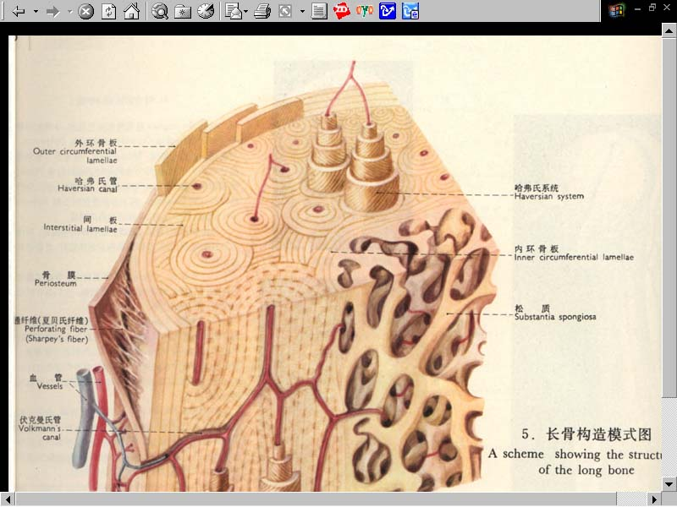
1、骨组织构造
骨松质 分布于长骨的骨骺和骨干的内侧面。由平行排列的骨板和骨细胞构成针状或片状骨小梁，并连接成多孔隙网架结构，网孔即骨髓腔，其中充满红骨髓。
骨密质 分布于长骨的骨干和骨骺的外侧面，其骨板排列很规则，按骨板的排列方式分为环骨板、骨单位和间骨板。
骨膜 被覆于骨内、外面由纤维结缔组织构成的膜。分布于除关节面以外整个骨外面。衬于骨髓腔内面和骨松质腔隙内的称骨内膜。骨膜含有丰富的血管、神经和淋巴管，对骨的营养、生长或再生具有重要作用。
骨髓 充满于长骨的髓腔和骨松质的腔隙内，分红骨髓和黄骨髓。
血管神经

Slide 56

2、骨组织组成
骨组织由大量钙化的细胞间质和细胞构成。
  钙化的细胞间质称骨基质。
    骨基质由有机质和无机质构成。
      有机质包括大量骨胶纤维，占有机质的90%，呈凝胶状主要含有中性和弱酸性糖胺多糖，还有多种糖蛋白。
      无机质又称骨盐，主要为羟基磷灰石结晶,细针状,长10～20nm，沿胶原原纤维长轴规则排列。
    有机质和无机质的紧密结合，使骨既坚硬又有韧性。骨基质的结构呈板层状，称骨板，是由骨胶纤维成层排列，且与骨盐晶体和基质紧密结合。同一层骨板内的胶原纤维平行排列，相邻两层骨板的纤维相互垂直，纤维束还可有分支，并伸至相邻的一层，增加骨的支持力。
  细胞包括骨原细胞、成骨细胞、骨细胞和破骨细胞4种。
    骨细胞最多，位于骨基质内，其它三种均位于骨组织的边缘。

Slide 57
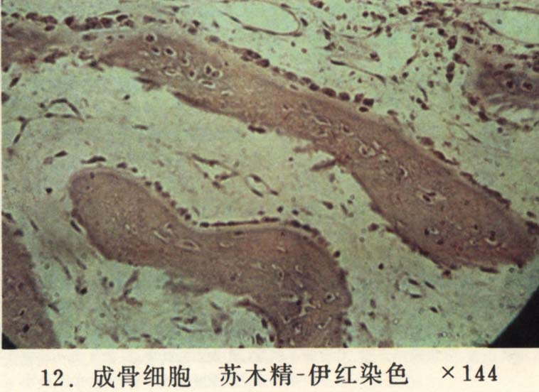
3、骨组织细胞
成骨细胞 位于成骨活跃的骨组织表面，常成层排列，胞体呈立方形或矮柱状。细胞表面有许多细小突起，与相邻的成骨细胞或骨细胞突起形成缝隙连接。细胞核大而圆，核仁明显。胞质嗜碱性。电镜下见有大量粗面内质网和发达的高尔基复合体。成骨细胞可分泌有机质的骨胶纤维和基质，称类骨质；同时以细胞膜出芽方式向类骨质中释放基质小泡，小泡内含钙、小的骨盐结晶和钙结合蛋白。基质小泡是使类骨质钙化的重要结构。当成骨细胞被类骨质包埋后，便成为骨细胞。
骨原细胞 位于骨组织的表面，体积小，呈梭形，细胞核椭圆，胞质弱嗜碱性。骨原细胞是一种干细胞，能分裂分化为成骨细胞。

Slide 58
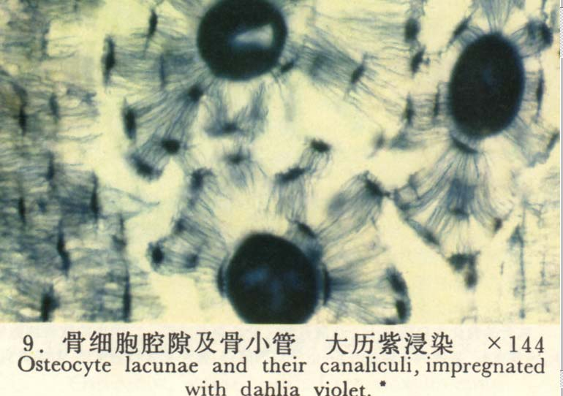
骨细胞 单个分布于骨板内或骨板间，胞体较小，呈扁椭圆形，有许多细长突起，胞质弱嗜碱性。骨细胞的胞体位于骨陷窝内，突起位于骨小管内。相邻骨细胞的突起以缝隙连接相连。骨陷窝和骨小管内含组织液。骨细胞对骨基质的更新和维持有重要作用。骨细胞及其突起的总面积很大，与骨基质相接触，对于骨陷窝组织液中钙与血钙的交换及维持血钙的恒定有一定作用。

Slide 59
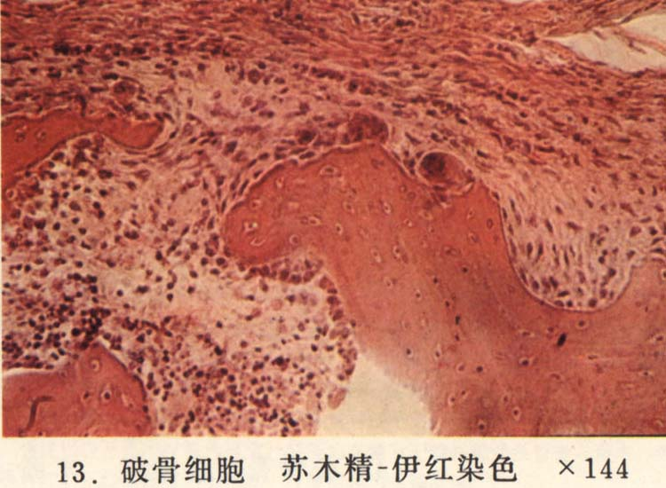
破骨细胞 数量较少，常位于骨组织表面。是一种多核的大细胞，直径100μm，含有2～50个核。现认为它是由多个单核细胞触合而成。光镜下，破骨细胞的胞质呈泡沫状，多为嗜酸性，贴近骨基质的一侧有纹状缘。电镜下，这一侧有许多不规则并分支的指状突起，称皱褶缘，皱褶缘周围的环形胞质区含许多微丝，而缺乏其它细胞器，称为亮区。皱褶缘基部胞质内含大量初级溶酶体，吞饮泡和次级溶酶体。破骨细胞有溶解和吸收骨基质的作用。在溶骨时，亮区紧贴骨基质表面。形成一道环形围堤，使所包围的皱褶缘区成为封闭的溶骨微环境，破骨细胞向该区释放多种蛋白酶，碳酸酐酶、柠檬酸和乳酸等，使骨基质溶解。

Slide 60
4、骨组织再生
骨组织再生主要依靠骨膜。
  骨受伤后，骨膜内层细胞分裂增生填充到伤口内，相继形成
    肉芽组织
    致密结缔组织
    纤维软骨
    松质骨
    密质骨

Slide 61
5、骨组织移植
骨移植是将一部位之骨组织离体后移植于人体内另一骨骼有缺损或需要加强或固定处的一种手段，是组织移植中最常用的方法之一，骨组织的保存也要比皮肤、筋膜、肌腱、血管以及其它移植组织容易的多。这是因为被移植的骨组织不完全取决于它成活的细胞，而是需经过受区缓慢的爬行孕的有生命的骨组织，由于所产生的免疫排斥反应低，是最先移植成功的组织。

Slide 62
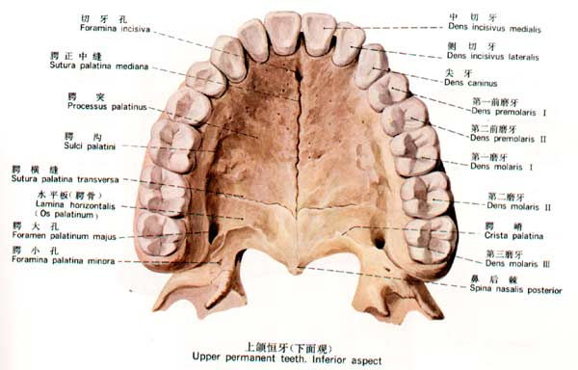
二、牙齿

Slide 63
牙的功能：对食物进行机械加工嚼碎，辅助发育及语言等 。
牙的外形
  牙冠：暴露在口腔内的部分，其内腔称牙冠腔。
  牙颈：介于牙冠和牙根之间缩细的部分 。
  牙根：嵌入上、下牙槽内的部分，其内腔称牙根管，与牙冠腔相通，管末端细有根尖孔。
牙组织
  牙本质：构成牙的大部分。
  牙釉质：在牙冠部的牙本质外面覆盖的部分。
  牙骨质：在牙根部的牙本质外面包绕的部分。
  牙 髓：位于牙腔内,由结缔组织、神经和血管共同组成。
牙周组织
  牙周膜：介于牙根和牙槽骨之间的致密结缔组织。
  牙槽骨：属于上、下颌骨的牙槽突。
  牙 龈：是覆盖在牙颈和牙槽突表面的口腔粘膜。

Slide 64
骨骼（股骨）：抗拉强度124MPa;抗压强度170MPa;
拉剪强度54MPa;拉伸弹性模量17GPa.
牙齿（牙本质）：弹性模量12GPa;泊松比0.3;剪切模量4.8.

Slide 65
三、软骨
软骨是由软骨组织及周围的软骨膜构成。
  软骨组织则由软骨基质和软骨细胞构成。
    软骨基质：即为细胞间质，由无定形基质和其中的纤维构成。基质内小腔为软骨陷窝，软骨细胞即位于此陷窝内。
    软骨细胞：软骨细胞核圆或卵圆形，染色浅。细胞质弱嗜碱性。软骨细胞可合成和分泌基质和纤维。
  软骨膜：软骨组织周围的致密结缔组织。软骨膜可分为两层，外层为较致密的胶原纤维，内层纤维较疏松而细胞较多，其中有些梭形的小细胞，称骨原细胞，可增殖分化为软骨细胞。
根据软骨基质所含纤维的不同，可将软骨分为透明软骨、纤维软骨和弹性软骨三种。

Slide 66
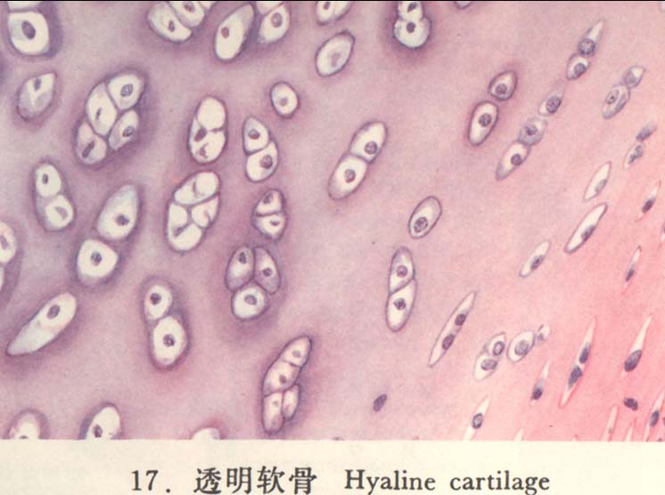
透明软骨
分布：如肋软骨、关节软骨、气管与支气管软骨等。
透明软骨中的纤维：胶原纤维，其折光率与基质相似。
性质：有弹性，半透明。

Slide 67
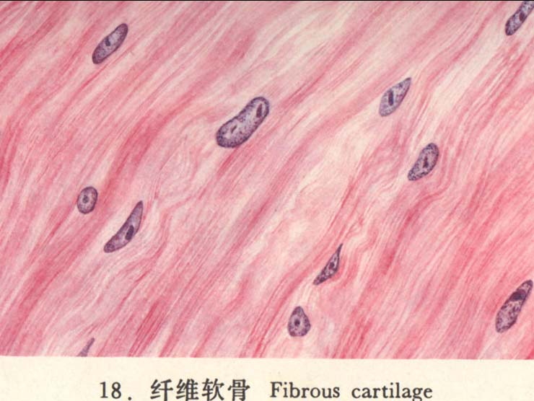
纤维软骨
分布：椎间盘、关节盘、耻骨联合、股骨头韧带、肌腱等部位 。
透明软骨中的纤维：大量平行或交织排列的胶原纤维束。
性质：不透明，有伸展性。
弹性软骨
分布：耳廓、外耳道、咽鼓管、会厌以及喉等处，
结构特点：软骨基质中含大量交织的弹性纤维。
性质：不透明，有明显的可屈性和弹性。

Slide 68
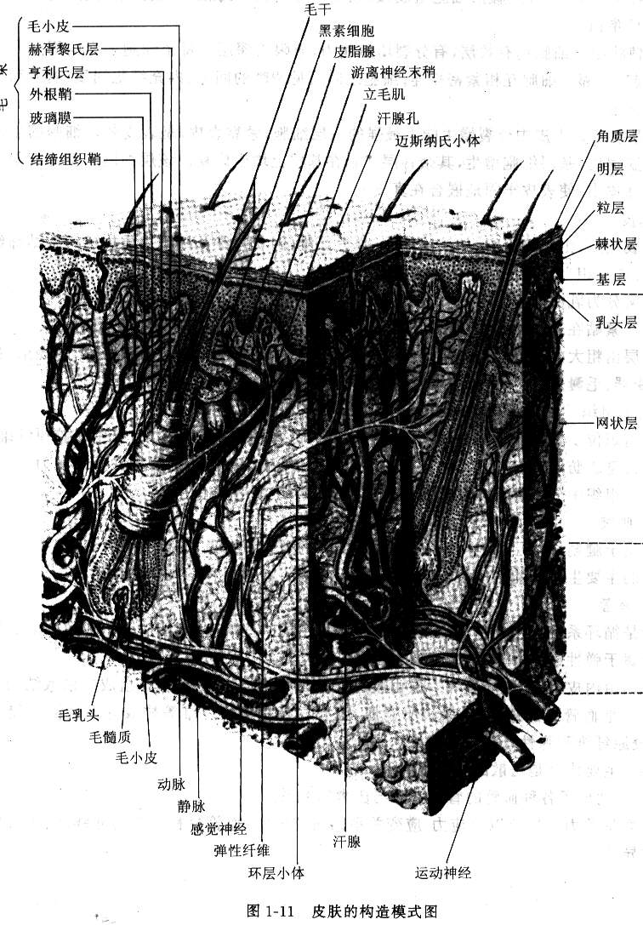
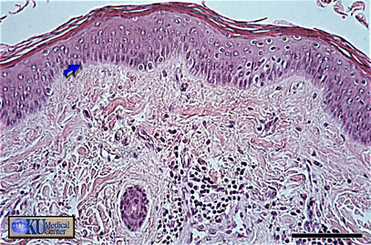
四、皮肤
结构：表皮－真皮－皮下组织

Slide 69
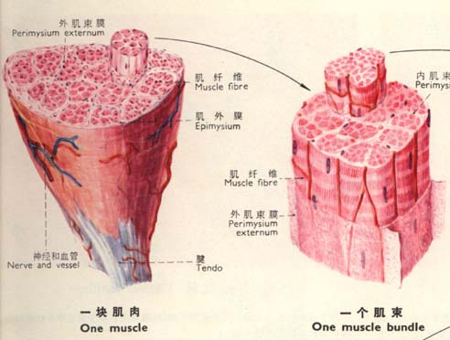
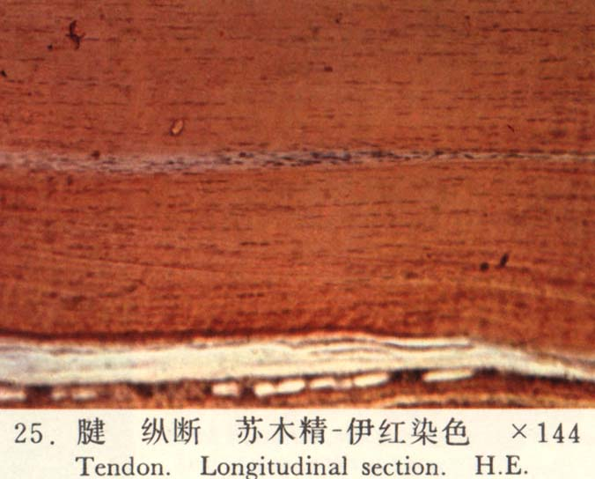
五、肌腱
结构：平行排列的胶原纤维束。
功能：使肌肉附着在骨骼上，并骨骼和肌肉间的力

Slide 70
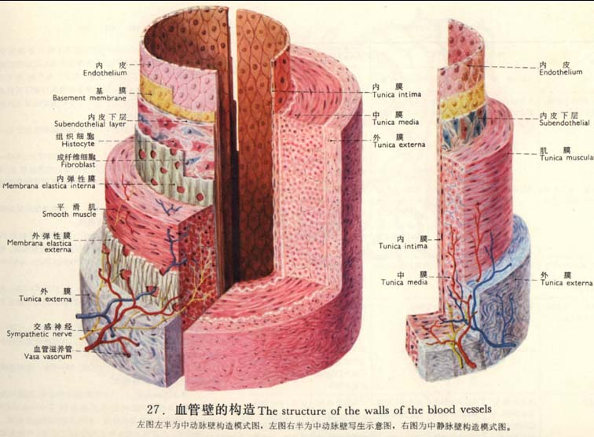
六、血管
结构：
  内层
内皮细胞
基质膜
内皮下层
  中层
平滑肌
胶原纤维+弹性纤维
  外层
松散的结缔组织

Slide 71
（二）蛋白质
由20余种氨基酸组成：
氨基酸的三个特点：
（1）H₂N—C—COOH
氨基酸侧键R基团不同，氨基酸就不同。
（2） 分为L-型和D-型；（2种立体异构体）
（3）旋光性（都含不对称C原子）
R
H

Slide 72
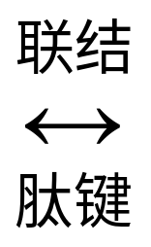
氨基酸的分类：中性氨基酸、碱性氨基酸、酸性氨基酸等。
氨基酸与蛋白质：氨基酸 氨基酸：⇒构成蛋白质
肽键是一种氨基酸分子中的α-氨基与另一氨基酸分子中的α-羧基失水缩合而成酰胺键。
H
R’
O
H
R’’
O
N
C
C
+
N
C
C
H
H
OH
H
H
OH
联结
H
R’
O
H
R’’
O
N
C
C
N
C
C
H
H
H
OH

Slide 73
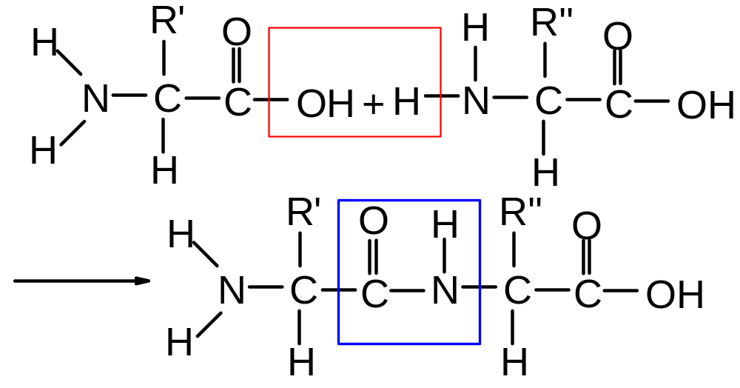
脱水
肽键
此式为二肽，多次联结后为多肽。

Slide 74

蛋白质三维结构图

Slide 75


Slide 76


Slide 77



Slide 78


Slide 79


Slide 80
（三）聚糖
许多同种或异种单糖通过失水缩合而成的生物高分子。
人体组织中起重要作用的一类聚糖——糖胺聚糖。
（四）细胞与细胞膜
细胞：细胞膜＋细胞质＋细胞核，是构成组织和器官的基本结构单位。
细胞膜：磷酯双分子层＋蛋白

Slide 81


Slide 82


Slide 83


Slide 84


Slide 85


Slide 86

免疫荧光

Slide 87

细胞器免疫荧光

Slide 88

免疫荧光

Slide 89

细胞三维结构

Slide 90

细胞三维模式图

Slide 91

细胞三维模式图

Slide 92

细胞三维模式图

Slide 93

细胞与细胞粘附信号

Slide 94

细胞膜

Slide 95


神经细胞

Slide 96
（五）血液
细胞内液
心血管系统内体液—血浆—循环不停
体液
组织间隙内液—组织液
细胞外液
淋巴管内液—淋巴液
脑室内液——脑脊液
血浆：容积的55%
血液组成：
血小板
血细胞：45%
红细胞
白细胞

Slide 97
血液功能：
（1）运输功能（营养物质、CO₂、O₂等）
（2）调节功能
（3）保护防御
（4）维持内环境的相对恒定（酸碱度、渗透压等）
（六）骨骼和牙齿
（七）肌腱、软骨与皮肤
（八）弹性组织（血管、韧带、肺组织）
（前已述）

Slide 98
二、生物医学材料及与人体间的相互作用
（一）生物医学材料（前已述）
（二）生物材料与人体的相互作用

Slide 99
血小板血栓
凝血系统激活
血液反应
纤溶系统激活
溶血反应
Leukopenia(一次性白血球减少)
………………
补体系统激活
生物反应
免疫反应
抗原—抗体反应(体液性免疫)
免疫细胞的激活（细胞性免疫）
………………
炎症反应
材料与生物
体相互作用
细胞粘附
组织反应
细胞增殖
形成伪内膜
细胞质转变
物理性质的变化
材料反应
化学性质的变化

Slide 100
（一） 宿主（生物机体）反应
（二） 材料反应
（三） 材料与生物体的的界面

Slide 101
（一） 宿主（生物机体）反应
血液反应 组织反应 免疫反应
局部组织反应：组织对手术创伤的急性或炎性反应；
全身毒性反应：由于材料在合成加工及消毒过程中，吸收或形成的低分子产物造成的，有急性和慢性反应；
过敏反应：由于材料溶出或降解产生的毒物造成的；
致癌、致畸、致突变反应：由于材料中或降解产物中的有害物质造成的；
适应性反应：慢性的、长期的、包括机械力的材料与组织相互作用产生的影响。

Slide 102
（二） 材料反应
材料反应的结果可导致材料结构破坏和性质改变，取决于材料的化学稳定性。
生理腐蚀：生理环境对材料的化学侵蚀作用，致使材料产生离解、氧化等，导致过敏等反应。
吸收：材料在生理环境里，可通过吸收过程使其功能改变，也可导致材料的物理、机械性能改变。
降解：在生理环境作用下材料可能被解体降解，导致材料失效。
其它失效反应：机械力也可引起失效，如磨损可使修复体的结合部受损造成失效。

Slide 103
生物相容性评价
为减少与控制宿主反应与材料反应的发生，需要进行-
体外试验：用于分析、研究材料的性能以便筛选。
  # 材料溶出物测定：
  # 溶血
  # 细胞毒性试验：
体内试验：急性全身毒性、刺激、致突变、肌肉埋置等试验。

Slide 104
（三） 材料－生物体界面
界面基本理论
界面结合形式
界面细胞关系
界面酶化学关系
界面材料力学
材料的表面处理

Slide 105
1 界面基本理论
1 界面润湿理论
材料（种植体）－体液－机体组织
（良好的润湿性） （良好的界面结合性能）
2 界面吸附理论
材料表面对各种离子、细胞、氨基酸、蛋白质等的吸附。
3 界面化学结合理论
材料与机体组织的各种键合。
4 界面分子结合理论
依靠材料表面的极性、活性基团等导致的氢键作用。
5 界面酸碱结合理论
酸性环境促进骨性结合。
6 机械结合理论
是材料与机体主要结合方式，可通过材料表面的粗糙化和微孔化实现。
7 界面应力传导理论

Slide 106
2 界面结合形式
1 骨结合界面
材料与骨直接结合。是理想的结合形式。
2 骨接触界面
材料－骨界面上有薄层纤维。是有效的界面结合方式。
3 纤维结合界面
材料－骨界面上有厚层纤维,常伴有炎症。是不良结合方式。
4 附着性界面
机体组织在材料表面短暂性附着。是失败的结合方式。

Slide 107
3 界面细胞关系
1 一般细胞关系
材料植入后发生各种细胞的吸附。
亲水性高、化学稳定性好的材料细胞结合性能好。
（磷灰石类、玻璃与玻璃陶瓷等材料的细胞结合紧密。）
2 血液细胞关系
材料－血液界面上发生材料与血浆蛋白、免疫因子、细胞成分、凝血因子、血小板等相互作用。是全身反应。
3 骨细胞关系
骨引导作用
骨结合
骨诱导作用
材料－骨细胞界面
骨接触

Slide 108
4 酶化学关系
酶在新陈代谢中起重要催化作用
酶的活性与界面骨形成具有密切关系
酸性磷酸酶活性高－预示骨吸收趋势；
碱性磷酸酶活性高－预示骨形成趋势。
5 力学关系
材料的力学性质应与机体组织，特别是骨的相匹配。
（弹性模量和刚性）

Slide 109
6 材料的表面处理
1 表面净化、粗化、微孔化
净化：碱洗法、浸泡法、蒸气法、超声波法等。
粗化：喷砂、机械打磨、化学腐蚀等。
微孔化：涂层法、机械钻孔、化学腐蚀等。
2 表面亲水化
3 表面电极化
4 表面生物化

Slide 110
（三）生物医学材料的物性要求
1. 溶出物及可渗出物含量低，如SS不渗出金属元素等→致使炎症；
2. 生物稳定性，如高分子导管不老化；
3. 机械物理性能；
如人工心瓣、工作10年，72次/分钟计，10年共4亿次搏动。
4. 成型加工性能；
5. 灭菌性能。
金属——可用于多种灭菌方法；
高分子——灭菌方法要选择适当。

Slide 111
1 生物相容性
概念：在生理环境中，生物体及其组织对植入材料的反应和产生有效作用的能力。用于表征材料在特定应用状态与生物体相互作用的生物学行为。
内容：血液相容性 组织相容性 力学相容性
表现：
  宿主（生物机体〕反应：生物机体对植入材料的反应（组织反应、血液反应、免疫反应） 。
评价：
  体外试验：材料溶出物测定、溶血、细胞毒性等试验。
  体内试验：急性全身毒性、刺激、致突变、肌肉埋置等试验。

Slide 112
2 化学稳定性
材料反应：是材料对生物机体的作用产生的反应（生理腐蚀、吸收、降解、失效等。〕
  高分子材料：易产生单体、溶解、老化，会导致疼痛、刺激、感染等反应。可改进和防止。
  陶瓷材料：可在机体中稳定存在、发生化学结合或 降解吸收。
  金属材料：可发生腐蚀和溶解，通过表面改性提高 稳定性。
3 功用性、可成型加工性能、消毒灭菌性能

Slide 113
（四）生物医学材料引起的感染、钙化和肿瘤
1. 感染：
心血管系统材料 → 感染 → 死亡
其它——炎症等
2. 钙化：
牛心胞 → 人工心瓣 → 钙化 → 失效
“生物瓣”钙化问题
3. 肿瘤：
材料 → 人体 → 细胞/组织增生 → 肉瘤 → 肿瘤
（五）生物医学材料对人体补体系统的激活
（了解）
导致
导致
植入
可能
恶性
导致

Slide 114
§3.4 生物医学材料的消毒、灭菌、安全性评价与管理
一、生物医学材料的消毒与灭菌
（一）灭菌与消毒
灭菌：指杀灭物品中的一切微生物的过程。
包括：病原菌和非病原菌。
如：细菌、芽胞，真菌、病毒等
消毒：指杀灭（破坏）非芽胞型和增殖状态的致微生物过程。
某些微生物在生命周期中的正常休眠状态，其封杀灭性要求比增殖状态高许多倍。

Slide 115


Slide 116


Slide 117



Slide 118
二者关系：
灭菌能达到消毒的目的，而消毒则达不到灭菌的要求。如：消毒不能杀灭芽胞、肝炎病毒等。
生物医学材料的消毒与灭菌方法：
很多。常用三种：热灭菌、化学灭菌、辐射灭菌。
（二）微生物的灭杀
包括细菌、放线菌、真菌、病毒、立克次氏体等。
存活菌数
灭菌时间

Slide 119
（三）生物医学材料的热灭菌法
借助于高温使微生物细胞蛋白质凝固。
临床常用的灭菌参数
（1） （2） （3）
115°C 121°C 126°C
0.7公斤/厘米²表压 1公斤/厘米²表压 1.4公斤/厘米²表压
30min 20min 15min
高压蒸气热灭菌法的特点：有效、简便、经济，但对于高分子材料可能不适用。

Slide 120
（四）生物医学材料的化学灭菌法
使化学药物渗入到微生物的细胞内而与其反应形成化合物，影响蛋白质、酶系统的生理活性，从而破坏了细胞的生理机能而导致细胞以及细菌、病毒的死亡，达到灭菌效果。
临床常用两类剂：（1）液体与固体的水溶液；
（2）气体
常用的化学消毒灭菌剂有：
重金属及其化合物、醇类、过氧化物、卤族元素及其
化合物、氧杂环化合物、醛类、酚和酚衍生物、季胺化
合物、表面活性剂、其它化学品。
环氧乙烷是医院和工业上常使用的气体灭菌剂。它对各种类型的微生物的杀灭作用都很强，包括细菌、结核菌、芽胞、真菌和病毒等。

Slide 121
（五）生物医学材料的辐射灭菌法
对于“一次性”的高分子制品，使用它安全有效。
包括：
电离辐射：辐射使微生物中DNA发生诱导电离。
放射线辐照：r谢线。
（六）灭菌技术进展（了解）
激光灭菌
超声协同灭菌
气体等离子体灭菌
二、生物医学材料的安全性评价与管理
（“人命关天”） （了解）

Slide 122
§3.5 有机生物材料
一 有机生物材料定义
用于修复损坏或发生病变而失去功能的人体组织和器官、以及在医疗诊断和治疗中使用的天然或合成的高分子材料，称有机生物材料，亦称高分子生物医学材料。
医用高分子材料是生物医学材料中发展最早，种类繁多，应用最广泛，用量最大的材料，已有用材料100多种，制品2000多种。

Slide 123
二 有机生物材料的发展
公元前3500年，古埃及人用棉线、马鬃等缝合伤口，墨西哥印第安人用木片修补受伤的颅骨；
1851年发明了天然橡胶的硫化方法，开始采用天然高分子硬胶木制作人工牙托和颚骨；
1936年有机玻璃用于临床；
1943年赛璐路薄膜开始用于血液透析；
高分子材料广泛应用于医学领域始于20世纪50年代高分子工业发展以后。

Slide 124
50年代，有机硅聚合物开始用于人体组织的修复和替代；
60年代初，PMMA开始用于髋关节的修复；
到了70年代，随着高分子化学工业的发展，出现了大量的医用新材料和人工装置，如人工瓣膜、人工血管、人工肾用透析膜、软组织增强、心脏起博器等。
70年代后，由于生物医学工程、材料科学和生物技术的发展，医用高分子材料和其医疗装置又得到迅速发展，如植入型全人工心脏、肝、胰、肾、膀胱、皮、骨、接触镜、角膜、晶体、内外耳修复、心瓣膜、各种尺寸的血管，以及缝合线等都获得了临床运用。例如下表。

Slide 125
用于人工器官的高分子材料
人工器官 | 高分子材料
心脏 | 嵌段聚醚氨酯弹性体，硅橡胶
肾脏 | 醋酸纤维素，PMMA，PAN，PS，EVA，PU，PP，PC，PMA，聚甲基丙烯酸 β－羟乙酯（PHBMA)
肝脏 | 赛璐玢（cellophane)，聚甲基丙烯酸 β－羟乙酯（PHBMA)
胰脏 | 丙烯酸共聚酯中空纤维
肺 | 硅橡胶，聚丙烯中空纤维，聚烷砜
关节，骨 | 超高相对分子质量聚乙烯（M>300万），HDPE，PMMA，尼龙，聚酯

Slide 126
人工器官 | 高分子材料
皮肤 | 硝基纤维素，聚硅酮－尼龙复合物，聚酯，甲壳素
角膜 | PMMA ，PHBMA，硅橡胶
玻璃体 | 硅油
鼻、耳 | 硅橡胶，PE
乳房 | 聚硅酮
血管 | 聚酯纤维，PTFE，嵌段聚醚氨酯
人工红血球 | 全氟烃
人工血浆 | 羟乙基淀粉，聚乙烯吡咯酮

Slide 127
人工器官 | 高分子材料
胆管 | 硅橡胶
鼓膜 | 硅橡胶
食道 | 聚硅酮，聚酯纤维
喉头 | 聚四氟乙烯，聚硅酮，聚乙烯
气管 | 聚四氟乙烯，聚硅酮，聚乙烯
血管 | 聚四氟乙烯，聚硅酮，聚乙烯，聚酯纤维
腹膜 | 聚硅酮，聚乙烯，聚酯纤维
尿道 | 硅橡胶，聚酯纤维

Slide 128
三 有机生物材料分类
高分子生物医学材料按照来源分类，可以分为：
(1) 天然高分子材料及生物衍生材料 ；
(2) 合成医用高分子材料；
(3) 复合高分子生物材料。
根据稳定性可分为
（1） 生物降解型医用高分子材料；
（2） 不可降解型生物医用高分子材料。

Slide 129
根据其应用，可以分为：
（1）人工脏器；
（2）固定材料；
（3）缝合材料；
（4）药用高分子材料；
（5）诊断用高分子材料。

Slide 130
四 有机生物材料的研究范围
三方面：
1. 材料的合成与制备
2. 结构与性能的研究
3. 高分子材料的生物相容性评价

Slide 131
1. 材料的合成与制备
可选择合成满足医学方面的特点和要求，用高分子化学的理论、方法和手段，通过分子设计和材料设计合成适当的高分子材料。如聚乳酸、聚乙醇酸、嵌段聚醚氨酯，聚砜、有机硅等。
对现有的高分子材料进行改性—共混，共聚，如接枝、嵌段、杂化、生物化等改性或表面处理等方法。

Slide 132
2. 材料的结构与性能研究
借助多种手段综合分析，研究生物医用高分子材料的化学结构和表面结构及其性能，从细胞水平和分子水平解析多种影响因素。
3. 生物医用高分子材料的生物相容性
组织相容性
血液相容性

Slide 133
【组织相容性】-----
生物医用材料与人体之间相互作用产生各种复杂的生物、物理、化学反应的一种概念。
材料的生物相容性优劣是生物医用材料研究设计中首先考虑的重要问题。

Slide 134
机械相互作用
急性全身毒性
物理性质变化
过敏反应 毒性反应
溶血反应 发热反应
神经麻痹
大小 形状 弹性
强度 硬度 脆性
软化 相对密度
熔点 导电 硬化
磨耗 蠕变 热传导
摩擦
冲击
曲绕
生物体方面的反应和变化
生物医用材料方面的变化
物理化学相互作用
慢性全身毒性
毒性 致畸
免疫反应 功能障碍
溶出
吸收
渗透
降解
急性局部反应
化学性质变化
化学相互作用
炎症 血栓形成
坏死 排异
亲水－疏水 PH
吸附性 溶出性
渗透性 反应性
慢性局部反应
分解
修饰
致癌 钙化
炎症 溃疡

Slide 135
对高分子材料而言，影响组织生物学行为的有以下几个方面：
（1）高分子材料中的杂质
如残留单体、添加剂等，不仅会加速材料本身在体内的老化，而且会加剧组织的生物学反应。
（2）物理力学性能
高分子材料的硬度、弹性等应与周围组织尽可能匹配。
（3）形状
高分子材料的植入形状对癌症产生的影响较大。大体积薄片出现的可能性比在薄片上穿大空时高出一倍左右；而当植入材料为海绵状、纤维状和粉末状时，几乎不产生肿瘤。

Slide 136
（4）表面的形状结构
粗糙、不均匀的表面会加剧其周围组织的反应。
（5）高分子材料本体的化学结构
主要影响其在体内的老化稳定性，而对其组织生物学反应的影响不明显。
（6）材料表面的分子结构与性质
高分子材料表面与蛋白质等生物大分子及细胞之间的相互作用是产生组织生物学反应的本质所在，也是生物医用高分子研究的重要内容。

Slide 137
【血液相容性】------
通常是从其抗凝血能力和不损伤血液成分功能两反面来考虑。前者即为材料表面抑制血管内血液形成血栓的能力，后者即为材料对血液的溶血现象（红细胞破坏）、血小板机能降低、白细胞暂时性减少、白细胞功能下降以及补体激活等血液生理功能的影响。

Slide 138
人体生理环境下的血液凝固过程：
【血液凝固】------指血浆由流动状态转变为胶冻状态的全过程，是一个复杂的生物化学变化的过程。
主要由三个主要步骤：
1. 凝血酶原激活物形成
2. 凝血酶原转化成凝血酶
3. 纤维蛋白的形成

Slide 139
[内源性凝固系统]
[外源性凝固系统]
血浆凝血因子＋血小板因子
血浆凝血因子＋组织因子
第一步
Ca²⁺
Ca²⁺
血浆凝血酶原激活物
组织凝血酶原激活物
第二步
凝血酶原
凝血酶
Ca²⁺
第三步
纤维蛋白原
纤维蛋白
Ca²⁺
网罗血细胞
凝血快＋血清

Slide 140
正常心血管系统中的血液抗凝因素
1.血管内膜的多相结构使它具有亲水、光滑、荷电等特点，从而不破坏血小板，也不使血浆蛋白变性，激活凝血因子；
2.血流速度快，血小板不易在血管壁大量粘附，血浆中的凝血因子不易在局部聚集而相互作用；
3.人体内含有抑制血液凝固的物质，如肝素；
4.血浆中还由一种纤维蛋白溶酶，它能使纤维蛋白重新断裂而溶解。

Slide 141
高分子材料与血液接触导致的凝血过程
高分子材料
XII活化
蛋白吸附
红细胞粘附
凝血因子活化
血小板粘附
血纤维蛋白沉积
血小板释放聚集
溶血
血栓形成
血小板血栓形成

Slide 142
五 合成高分子生物医学材料
目前世界上使用的高分子材料约有100多种，制品有2000余种。
（一）血液相容性高分子材料
例如：
聚四氟乙烯：人工血管材料等；
硅橡胶：人工心脏的泵管、深静脉插管、
血液透析型人工肾引流管等；
聚氨脂：人工血管、人工心脏、辅助循环材料、人工软骨等；
涤纶：人工血管、心瓣缝合环等。

Slide 143
（二）人工器官中应用的高分子材料
人工器官和医疗器具中使用的高分子材料表
用途
功能
主要使用的高分子材料
人工血管
置换病变血管或进行搭桥手术
聚酯纤维、真丝、膨体聚四氟乙烯、聚氨酯
人工瓣膜
置换病变的瓣膜
低温同性碳、聚氨酯、硅橡胶、聚四氟乙烯、聚酯纤维
人工心脏及心脏辅助装置
置换心脏或加强病变心脏功能
聚氨酯、聚氯乙烯、硅橡胶、天然橡胶、Avcothane-51
心脏补片
心脏修复手术
聚四氟乙烯、聚酯纤维
人工血浆
代替血浆、血液增容
葡聚糖（右旋糖酐）、羟乙基淀粉、聚乙烯基吡咯烷酮、聚N-羟丙基丙烯酰胺
人工血红蛋白
代替红血球输运氧气
全氟三丁胺、全氟三丙胺、环氧乙烷与环氧丙烷共聚物乳液
人工玻璃体
填充眼球玻璃体腔
硅橡胶海绵、聚四氟乙烯海绵、骨胶原

Slide 144


人工血管
人工瓣膜

Slide 145

人工心脏

Slide 146
用途
功能
主要使用的高分子材料
人工晶状体
矫治白内障
四基丙烯酸甲酯、甲基丙烯酸羟乙酯共聚物、聚丙烯、聚有机硅氧烷凝胶
人工角膜
提供光线传递到视网膜的途径
甲基丙烯酸酯类共聚物水凝胶、共聚涤纶、硅橡胶
人工泪管
短治泪道慢性阴塞
硅橡胶、聚甲基两烯酸酯
隐形眼镜
矫正视力，治疗角膜疾患
聚甲基丙烯酸羟乙酯及其与乙烯基吡咯烷酮的共聚物、硅橡胶、聚氨基酸、甲壳素衍生物
人工中耳骨
替代病变中耳骨，康复听力
聚四氟乙烯与碳纤维复合物Froplest、聚甲基丙烯酸羟乙酯与羟基磷灰石共混物Ceravial、甲基丙烯酸甲酯与苯乙烯共聚多孔骨水混、聚乙烯
耳鼓膜
康复听力
硅橡胶
人工食道
食道根除术后重建食道
硅橡胶涤纶复合物、聚乙烯、聚四氟乙烯、天然橡胶

Slide 147

人工角膜

Slide 148

人工食道

Slide 149
用途
功能
主要使用的高分子材料
人工喉
喉头切除后发音功能恢复
硅橡胶涤纶织物复合物、膨体聚四氟乙烯、聚氨酯、聚乙烯、尼龙、聚甲基丙烯酸甲酯
人工肾
肾功能衰竭患者肾功能的替代
醋酸纤维素、铜氨纤维素、聚丙烯腈、聚甲基丙烯酸甲酯、聚乙烯醇、乙燃一乙燃醇共聚物、聚砜、聚碳酸酯、丙烯腈苯乙烯共聚物、聚氨脂、聚四氟乙烯、聚氯乙烯、硅橡胶、吸附树脂、炭化树脂、火棉胶、聚甲基丙烯酸甲酯
人工肝
急性肝功能衰竭治疗，血液解毒净化
活性炭、炭化树脂、吸附树脂、聚丙烯酰胺、环氧氯丙烷交联琼脂糖、火棉胶、白蛋白、硅橡胶、聚氨酯、聚四氟乙烯、聚丙烯
人工肺
替代肺进行血液气体交换
聚氟乙烯、硅橡胶、聚丙烯空心纤维、聚砜空心纤维
人工胰
替代胰脏功能，释放胰岛素，控制血糖水平
海藻酸、聚丙烯腈、聚氨基酸
人工胆道
替代摘除的胆道
聚氨酯、硅橡胶

Slide 150


人工肝
人工肺

Slide 151

人工胰腺

Slide 152
用途
功能
主要使用的高分子材料
人工输尿管
替代摘除输尿管
聚氨酯、硅橡胶、涤纶织物、毡、聚甲基丙烯酸羟乙酯涂料
人工乳房
乳房修复、整容
硅橡胶、硅凝胶、氟硅橡胶
人工睾丸
睾丸修复
硅橡胶
人工阴茎
治疗器质性阳痿
硅橡胶、聚氨脂、聚甲基丙烯酸酯
各种医用插管
治疗过程中引流、输液扦查
聚乙烯、聚氯乙烯、硅橡胶、天然橡胶、聚氨酯、聚四氟乙烯
注射器
向人体输送液体、药物
聚丙烯、聚乙烯、聚苯乙烯、聚氟乙烯、天然橡胶
输液输血代、输液输血器
向人体输液、输血
聚氯乙烯、聚丙烯、聚乙烯、ABS树脂、尼龙
医用手套、指套
扦查疾患、手术时医生使用
天然胶乳

Slide 153

人工尿道

Slide 154

人工乳房

Slide 155
用途
功能
主要使用的高分子材料
避孕套
避孕
在然胶孔
宫内节育器
妨碍受精卵着床
硅橡胶环、聚乙烯、铜丝
长效避孕药具
缓释避孕药
硅橡胶、聚乳酸
绷带
固定、包括伤口
反式聚异 二烯、水固化聚氨酯、泡沫聚苯乙烯、氨纶弹力丝织带
手术覆盖膜
代替手术圆孔巾、防止汗液感染
聚乙烯膜、聚甲基丙烯酸酯压敏胶
人工膀胱
膀胱全切后，替代膀胱集尿、排尿功能
硅橡胶、聚氨酯、天然橡胶乳液、涤纶织物、毡、聚丙烯
人工括约肌
控制排尿
硅橡胶
人工皮
保护创伤面，防感染，透气有助于新皮生长
硅橡胶骨胶原无纺布、离子型聚酯复合物、聚氨基酸、聚甲基丙烯酸羟乙酯

Slide 156


人工皮肤

Slide 157
用途
功能
主要使用的高分子材料
人工骨
骨替代
羟基磷灰石、多孔聚四氟乙烯、超高分子量聚乙烯、聚砜碳纤维复合物
人工颅骨
颅骨替代
聚四基丙烯酸甲酯、甲基丙烯酸甲酯与苯乙烯共聚物、聚碳酸酯
人工关节
置换变病及损伤的关节
钛-钻—镍合金和高分子量高密度聚乙烯、甲基丙烯酸甲酯与苯乙烯共聚物、多孔聚四氟乙烯、聚甲基丙烯酸甲酯碳纤维复合物
骨板、骨钉、脊椎钉Harrington杆
骨折修复，排列错位校正，矫正慢性脊柱弯曲
聚砜碳纤维复合材料、聚孔酸、聚乙烯醇复合材料
齿料材料
齿修补、替代
尼龙、聚甲基丙烯酸甲酯、聚碳酸脂、氧乙烯与醋酸乙烯共聚物、硅橡胶、环氧树脂、聚苯乙烯、聚砜、吸水树脂
止血海绵
伤口及刀口止血
聚乙烯醇、明胶
组织粉合剂
用粘合代替缝合
聚氨酯聚物

Slide 158

人工骨

Slide 159

人工关节

Slide 160
（三）智能性药物释放体系
即：需用药时释放，无必要时，药停止释放。该体系特点：
（1）药需要与否可由药剂本身判断，而集传感器、处理及执行功能于一体，为新一代的药剂。
（2）可感知疾病所引起的化学物质及物理量变化的信号，药剂则可依据对此类信号的响应自反馈而释放药物或终止其释放。
例如：糖尿病患者 血中葡萄糖高
胰脏分泌胰岛素促进组织吸收血中葡萄糖。如降低太多，又引起血中低血糖，危及生命。
自调节胰岛素释放体系。
指征
体内
响应
治疗

Slide 161
（四）高分子微胶襄
由高分子制成的微型容器。
功能：保护物质免受环境条件的影响，屏蔽味道、颜色和气味，降低物质的毒性，改变物质的性质或性能，延长挥发性物质的储存时间，持续释放物质进入外界环境等。

Slide 162
六 天然高分子生物医学材料
在体内很容易降解，降解产物对人体无毒且可为人体所吸收，参与人体代谢循环。
（一）天然多糖 类材料
多糖：由许多单糖分子经失水缩聚，通过糖苷键结合而成的高分子化合物。
分类：
均聚糖：多糖水解后只产生一种单糖；如纤维素、淀粉等。
杂聚糖：最终水解产物是二种或二种以上的单糖，如菊粉。

Slide 163
目前自然界存在的多糖：
1. 植物多糖，如：纤维素、半纤维素、淀粉、果胶等；
2. 动物多糖，如：甲壳素、壳聚糖、肝素、硫酸软骨素等；
3. 琼脂多糖，如：琼脂、海藻酸、角叉藻聚糖等；
4. 菌类多糖，如：D-葡聚糖、D-半乳聚糖等；
5. 微生物多糖，如：右旋糖酐、黄原胶、凝乳糖等等。
上述多糖中，应用较为广泛的有：
1. 纤维素；
2. 甲壳素；
3. 壳聚糖。
（二）天然蛋白质材料
如：胶原、纤维蛋白、弹性硬蛋白等。

Slide 164
§3.6 无机生物材料
一 生物医用金属材料(biomedical metallic materials)
是人类最早利用的生物医用材料之一。
  1546年，纯金薄片用于修复颅骨缺损；
  1880年，银用于膝盖骨缝合；
  1896年，镀镊钢钉用于骨折治疗；
  30年代，钴铬合金、不锈钢、钛及合金得到广泛应用。
  70年代，Ni-Ti形状记忆合金、金属表面涂层的应用。
  近20年，发展较慢，但在临床仍占据重要地位。

Slide 165
具有高强度、耐疲劳和易加工等优良性能。
  应用领域：整形外科、牙科等领域。在临床仍占据重要地位，是承受较高载荷部位的首选植入材料，占医用材料45％。
  性能要求：无毒性，耐生理腐蚀性。组织反应要求埋置6个月后，纤维包膜厚度小于0.03mm。
  主要材料：不锈钢、钴合金、钛及其合金、贵金属、形状记忆合金等。

Slide 166
（一） 生物医用金属材料的特性
1、金属材料的毒性
毒性来源：金属表面离子或原子因腐蚀或磨损进入周围生物组织。
毒性作用：作用于细胞，抑制酶的活动，阻止组织酶的扩散和破坏溶酶体。具体可表现为与体内物质生成有毒化合物、金属离子进入组织液引起水肿、栓塞、感染和肿瘤等。
降毒方法：
  合金化（如不锈钢中加入2％铍可减小毒性，加入20％铬可消除毒性。〕
  提高耐蚀性
  提高光洁度
  表面涂层等
基本无毒的金属单质： Al, Ga, In, Sn, Ti, Zr, Mo, W, Au, Ta, Pt
常用合金组元：Fe，Co，Cr，Ni，V，Mn等，如Cr-Ni-Mo-Mn-Fe
不锈钢、Co-Cr-Ni-Mn-W-Fe钴合金。

Slide 167
2、耐生理腐蚀性
生理腐蚀是决定材料植入后成败的关键，其产物对生物机体的影响决定植入器件的使用寿命。
腐蚀环境
  电解质：含有机酸、碱金属或碱土金属离子、氯离子
  多种机制协同作用：恒温37，蛋白质、酶和细胞的作用，应力与磨损
腐蚀种类
  均匀腐蚀：腐蚀产物及进入机体的金属离子总量较大，影响材料生物相容性
  点腐蚀：微电池作用使阳极部位严重腐蚀，医用不锈钢发生的可能性较大
  界面腐蚀:
    电偶腐蚀：多见于两种不同材料的组合件，甚至引入机体的其它微粒屑
    缝隙腐蚀：多发生在界面部位如接骨板和骨螺钉，不锈钢植入器件更为常见
  晶间腐蚀：发生在材料晶界上，可导致材料力学性能严重下降，
  磨蚀：表面磨损与腐蚀协同作用，钴基合金耐磨蚀的能力优良，不锈钢较差
  疲劳腐蚀：疲劳与腐蚀协同作用，提高表面光洁度可获改善
  应力腐蚀：应力协同作用下的加速腐蚀，钛合金和不锈钢对此敏感，钴合金不敏感

Slide 168

3、力学性能
1）、足够的强度和塑性.
  人体股骨头：抗压强度143MPa，纵向弹性模量13.8GPa（径向13.8/3）
  髋关节：3.6x10⁶次冲击载荷(数倍于人体体重)
  对人工髋关节金属材料的要求是：屈服强度>450Mpa.抗拉强度>800Mpa.疲劳强度>400Mpa.延伸率>8％.

Slide 169
2）、适宜的弹性模量，接近或稍高于人骨的弹性模量
  通常生物材料的弹性模量大于骨。如骨10－40GPa,纯钛110Gpa.
  弹性模量过高：
    材料与骨应变不同，界面处的相对位移造成界面松动
    应力屏蔽，引起骨组织的功能退化或吸收
  弹性模量过低：
    低应力变形，起不到固定与支撑的功能。
3）、力学相容性与金属与骨组织的界面结合问题
  通常生物金属材料均不具备生物活性；
  弹性模量差异造成的界面松动；
  钛及其合金表面活化可改善界面结合问题。

Slide 170
4）、耐磨性：
  影响：
    植入摩擦器件的寿命；
    产生有害的金属微粒或微屑，导致周围组织的炎性、毒性反应。
  改善措施：
    提高硬度，
    表面处理，
    合理配伍摩擦副

Slide 171

（二） 常用生物医用金属材料
1、医用不锈钢（Stainless steel as biomedical materials）
1）、化学成分（316，316L,317L)
  Cr:形成氧化铬钝化膜，提高抗腐蚀能力；稳定奥氏体。
  Ni:稳定奥氏体。Ni%>12%时，可得到单相奥氏体。
316
316L
317L
耐蚀性
强

Slide 172
2）、加工工艺
  真空熔炼（＋真空电弧炉重熔〕；
  冷加工：提高强度；
  抛光：提高表面光洁度－消除腐蚀和应力集中隐患。
3）、生物相容性
  点腐蚀和界面腐蚀导致长期稳定性差；
  设计不合理导致应力集中及磨损；
  磨损和腐蚀产物引起不良组织反应(水肿、感染、组织坏死等),导致疼痛和过敏反应；
  溶出的镍离子可能诱发肿瘤形成；
  密度和弹性模量与人体组织差别大,导致力学相容性差；
  无生物活性，难于和生物组织形成牢固结合。

Slide 173

2、医用钴基合金（Cobalt alloy as biomedical material）
1）、化学成分
  （ Co-Cr-Mo 、Co-Cr-W-Ni、 Co-Cr-Mo-W-Fe、Co-Ni-Cr-Mo ）
Co在室温下是六方密排结构，高温稳定相是面心立方结构，通过合金化微调整，可使合金在室温下得到上述两相的复相组织提高力学性能。

Slide 174
2）、制造工艺
  精密铸造：多用于制造形状复杂的制品，可采用固溶退火、锻造、热等静压来改善组织缺陷，提高疲劳强度等力学性能；
  形变加工（热轧、轧制、挤压和冲压）：可改善铸态组织，提高力学性能。如锻造钴基合金的人工关节疲劳断裂的概率大大减少；
  粉末冶金：可采用热等静压烧结工艺提高烧结体的密度，但成本亦随之提高；
  焊接：一般采用电子束焊或钨极氩弧焊。
3）、生物相容性
  钝化膜稳定，耐腐蚀性好，耐蚀性比不锈钢高数十倍；
  一般无明显的组织反应；
  人工髋关节界面松动率较高，因Co、Ni离子的释放，引起细胞与组织的坏死；
  Co、Ni、Cr还可引起皮肤过敏反应，其中Co最为严重。

Slide 175

4）、力学性能
  具有优异的耐磨性能，硬度比不锈钢高1/3。
  承载能力较强。

Slide 176

3、医用钛及其合金（Titanium and titanium alloy as medical material）
1）、组织结构
  纯Ti：882℃以下为密排六方α单相组织。
  Ti6Al4V（TC4）：α+β双相组织。
2）、化学成分
3）、性能特点
  密度小，4.5g/cm³,仅为铁基和钴基合金的一半;
  比强度高,弹性模量低；
  耐腐蚀性和抗疲劳性能优于不锈钢和钴合金；
  硬度低、耐磨性差；
  生物相容性好。

Slide 177
4）、生物相容性
  钛是目前已知的生物亲和性最好的金属之一，其表面易形成致密的二氧化钛钝化膜，组织反应轻微。
  凝胶状态的二氧化钛膜具有诱导体液中钙、磷离子沉积生成磷灰石的能力，表现出一定的生物活性和骨性结合能力。
  弹性模量较低，力学相容性好。
5）、加工工艺（钛的冶炼和成型加工比其它金属材料困难）
双真空或惰性气体保护自耗电极熔炼，需严格控制杂质元素含量。
精密铸造、精密锻造或采用轧制材料。
固溶处理和时效处理改善力学性能。
根据种植体周围
假性膜厚度分类
微弱反应
严重反应
Ti合金、不锈钢、钴铬合金
Fe,Co,Cr,Ni,Mo,V, Mn
根据反应类型分类
(细胞炎性、纤维性质)
活性反应
包囊性反应
毒性反应
Ti,Zr,Nb, Ta, Pt,
Ti合金
Al,Fe,Mo,Ag,Au,
不锈钢、钴铬合金
Co, Ni, Cu,V

Slide 178
针对钛合金疲劳和断裂韧性不甚理想，弹性模量偏高，含有毒性元素钒等问题，开发了具有更好生物相容性和综合力学性能的新型医用钛合金。

Slide 179
医用不锈钢、钴合金、钛及其合金的临床应用
  —人工关节和骨折内固定器械；
  —牙科修复、矫形、牙根种植等；
  —心血管系统植入电极、传感器外壳、人工心脏瓣膜、血管扩张支架等；
  —五官科修复及节育器械等其它方面。
其中钴合金适用于承载较大、耐磨性高的长期植入件。
由于钛及钛合金的生物相容性，成为目前应用最多的植入金属生物材料。

Slide 180
钛基金属牙种植体

Slide 181
髁固定钢板
Co-Cr-Mo人工关节
髁（ke）固定钢板

Slide 183
4、其它医用金属材料
1）、医用贵金属（金、银、铂及其合金）
  性能特点：
    具有稳定的物理和化学性质，抗腐蚀性优良；
    表现生物惰性；
    导电性优良；
    可合金化调整性能。
  临床应用：
    金及金合金——齿科修复、颅骨修复、植入电极和电子检测设备；
    银及银合金——植入电极和电子检测设备；银汞合金用于口腔填充材料；
    铂及铂合金——神经系统检测微探针（耳蜗神经刺激装置等）、心脏起搏器电极。

Slide 184
2）、医用钽、铌、锆材料
  性能特点：具有良好的化学稳定性、抗蚀性和生物相容性。
  临床应用：
    修复颅骨和骨髓内钉等外科植入器件；
    钽丝、网、箔——缝合神经、肌腱、肌肉和血管；
    镀钽金属血管支架可明显提高抗血栓性。
材料 | 密度(g/cm³) | 弹性模量(GPa) | 冷加工 |  |  | 退火
 |  |  | 抗拉强度(MPa) | 延伸率 | 硬度(MPa) | 抗拉强度(MPa) | 延伸率 | 硬度(MPa)
Ta | 16.6 | 186-191 | 400-1000 | 1%-25% | 1200-3000 | 200-300 | 20-50% | 800-1100
Nb | 8.5 | 103-116 | 300-1000 |  | 1100-1800 | 275-350 | 10%-25% | 600-1100
Zr | 6.49 |  | 931

Slide 185
3）、医用形状记忆合金
  成分：Ti44%-46%，Ni54%-56%
  性能特点：
    机械性能明显优于不锈钢，
    耐磨性优于不锈钢和钴合金，
    兼有高耐蚀性
  形状记忆功能：
    记忆恢复温度36±2°C，接近人的体温，
    ＜逆转变温度：延性高，在70-140MPa应力下塑性变形，
    ＞逆转变温度：坚硬
抗拉强度（MPa） | 剪切强度（MPa） | 疲劳强度σ₋₁（MPa） | 延伸率（%） | 断面收缩率（%） | 弹性模量（MPa）
＞980 | 725-921 | 558×10⁷ | 20 | 20 | 61740
密度（g/cm³） | 熔点（ °C） | 电阻率（Ωcm） | 热导率（W/Mk） | 硬度（HRC） | 恢复温度（°C）
6.45 | 1270-1350 | 80×10⁻⁵ | 12.8535 | 30-40 | 30-40
镍钛形状记忆合金的力学、物理性能

Slide 186
4）、医用磁性材料
永磁体：稀土合金——钐钴合金（SmCo₅， SmCo₇）、钕铁硼磁体（NdFeB）
软磁体：铁镍合金、铁铬合金
临床应用：
  体内用——主要应用于口腔义齿固位、肠道和食道吻合，治疗尿失禁、矫正骨和脊柱畸形，制作无缝合伤口恢复器械；
    要求有良好的生物相容性和耐生理腐蚀性；
  体外用——磁穴治疗等；
对于生物相容性不佳的磁性合金，若需长期植入体内要求对其表面做生物相容性涂层处理或防腐蚀包封。

Slide 187
1、医用金属材料表面处理
（三） 生物医用金属材料的表面改性
表面处理方法
  等离子喷涂涂层：涂层厚度50-100μm，虽然存在涂层结合强度不足等弊端，仍是目前应用最广泛的方法。用于牙根种植体和人工关节柄部等医疗器件的表面改性，如钛及钛合金表面喷涂生物相容性优良的羟基磷灰石，提高植入体与骨组织的结合强度。
  烧结涂层：涂层厚度200-350μm，除保留了等离子喷涂涂层的优点外，结合强度高，可实现涂层性能的梯度变化。
  溶胶－凝胶涂覆烧结涂层：由于涂层溶液的流变特性，凝胶在干燥和烧结过程中无裂纹发生，涂层有很高的致密度。
  表面活化处理：采用NaOH处理钛金属，可在体内诱导磷灰石沉积，与骨组织实现骨性结合。
  电泳沉积法（钛作为阴极）：可在钛金属表面沉积均匀的三斜磷灰石等非生物活性磷酸钙，然后可在生理环境下转化成生物活性的形式。该方法有利于实现复杂形状制品表面的均匀涂层。
  离子束辅助沉积：借助离子束的轰击作用，大大改善涂层的结合强度（近2倍），但涂层过薄。

Slide 188
  水热反应法：可在钛金属表面形成磷酸氢钙和羟基磷灰石薄膜，
  热分解法：可制备出比等离子喷涂层更薄（＜30μm）的羟基磷灰石涂层。
  电化学沉积法：可在金、铂、钛、铝、铁和铜金属以及不锈钢、Ti6Al4V、Ni-Ti和Co-Cr合金上沉积磷酸钙，改善生物相容性。
  激光熔覆涂层：以其它方法制备的涂层为预制涂层，利用大功率激光器对预制涂层进行快速融化和凝固，使集体与涂层结合更牢固。
  表面修饰：
    钙离子注入：在钛金属表面外延生长钛酸钙（CaTiO₃），提高磷酸钙沉积速度，加快植入后骨组织形成。
    含钙离子的溶液浸泡：可形成氢氧化钙和钛酸钙修饰层，具有加速磷酸钙沉积和提高骨性结合能力。

Slide 189


Slide 190

多孔金属：
  生物组织可长入，提高界面机械固定作用。
  降低弹性模量，提高力学相容性。

Slide 191
RIBBED（Ti—6AI—4V)关节面有微孔型和HA喷涂

Slide 193
（四） 生物医用金属材料研究与发展
与高分子材料和陶瓷材料相比较，金属材料获得广泛应用的原因主要是其较高的强度、韧性和加工性能；而其临床失效的原因则大部分由于其不佳的生物相容性、耐腐蚀性和耐磨性。

Slide 194
材料特性 | 金属 | 高分子 | 陶瓷
生物相容性 | 不太好 | 较好 | 很好
耐腐蚀性 | 多数不耐侵蚀（除贵金属外）表面易变质 | 耐侵蚀 | 化学性能稳定，耐侵蚀，不易氧化、水解或降解。
耐热性 | 较好，耐热冲击 | 受热易变形，易老化 | 热稳定性好，耐热冲击
强度 | 很高 | 差 | 高
耐磨性 | 不太好，磨屑易污染周边组织 | 不耐磨 | 耐磨性好，脆性大，无延展性
弹性模量 | 较高 | 低 | 高
韧性 | 高 | 高 | 低
加工与成型性 | 非常好，可加工成任意形状，延展性良好 | 可加工性好，有一定韧性 | 差

Slide 195
（一）、存在问题
  体内离子释放
  与人体组织的力学性能差异
（二）、发展方向
  1、材料的表面改性
  2、材料的构造改型（多孔金属）
  3、材料的成分改型
  4、材料设计

Slide 196
二 生物医用无机非金属材料
（一） 发展概况
无机材料很早就应用于人体，但70年代以前大部分是生物惰性材料。之后以生物玻璃（ 1969年，L. Hench，美国Florida大学）为发端的生物活性材料成功地应用于临床，可吸收陶瓷（70年代）等生物降解材料亦开发成功并应用于临床（80年代），目前，随着纳米材料与技术的发展，纳米生物医用无机材料正在引起人们的重视。

Slide 197

生物陶瓷除用于测量、诊断治疗等外，主要是用作生物硬组织的代用材料。可用于骨科、整形外科、牙科、口腔外科、心血管外科、眼外科、耳鼻喉科及普通外科等方面。如人工牙齿（根）、人工骨、人工关节、骨折固定器具、人工眼等。

Slide 198

（二） 性能特点
良好的化学稳定性；
  但在制备过程会引入有害的杂质元素，需严格控制。
  可降解材料要考虑降解产物的影响。
良好的生物相容性；
良好的消毒灭菌性能；
较难成型加工；
力学性能：脆性较大。

Slide 199
（三） 材料分类
按材料性质
  生物陶瓷——如单晶和多晶氧化铝陶瓷、羟基磷灰石陶瓷等
  生物玻璃——如45S5玻璃
  生物玻璃陶瓷——如DICOR玻璃陶瓷
  无机骨水泥——如α-TCP骨水泥
  生物复合无机材料——羟基磷灰石+ β-TCP复合材料、碳纤维增强无机骨水泥
按来源
  天然生物矿物——钙化的贝壳和珍珠
  合成的无机材料——羟基磷灰石陶瓷、β-TCP人工骨
  生物衍生材料——冻干骨片

Slide 200
按生理环境中的反应水平
  生物惰性无机材料——氧化铝、氧化锆、氧化硅陶瓷，热解碳
  生物活性无机材料——羟基磷灰石陶瓷、45S5玻璃、生物活性玻璃陶瓷
  生物可降解无机材料——可溶性铝酸钙陶瓷、 β-TCP陶瓷等
  （后续内容按该分类进行介绍）
按临床应用
  肌肉—骨骼系统用材：热解碳纤维
  软组织用材：碳纤维——跟腱
  硬组织用材：磷酸钙陶瓷、生物玻璃及生物玻璃陶瓷——骨、牙
  心血管系统用材：碳质材料
  药物释放载体材料：β-TCP等
  临床诊断及生物传感器材料——陶瓷温度传感器陶瓷、羟基磷灰石经皮装置

Slide 201
（四） 生物惰性无机材料
主要是指化学性能稳定，生物相溶性好的无机材料。
Δ结构稳定，具有较高化学稳定性，在体内耐氧化、耐腐蚀、不降解、不变性。
Δ分子中的键力较强，都具有较高的机械强度和耐磨性等。
Δ不参与体内代谢过程，与骨组织不能产生化学结合，被纤维结缔组织膜包围，形成纤维骨性结合界面。
Δ主要有氧化物（氧化铝、氧化锆等）陶瓷、非氧化物陶瓷、碳质材料、惰性玻璃陶瓷、以及长石类陶瓷等。
Δ主要用于人工关节、人工骨和口腔种植材料。

Slide 202
1、氧化物、非氧化物陶瓷
(一）氧化物陶瓷
  1、氧化铝陶瓷：
  （1）多晶氧化铝陶瓷：是指主晶相为刚玉（ α-Al₂O₃)的陶瓷材料（＞45%）。
    性能特点：机械强度高，耐高温、耐化学腐蚀、生物相容性好。
性能指标 | Al₂O₃含量（%）
 | 60 | 80 | 90 | 99
抗压强度(MPa) | 400 | 660 | 940 | 1200
抗弯强度(MPa) | 83 | 134 | 187 | 247
弹性模量(GPa) | 108 | 230 | 318 | 400

Slide 203
高纯氧化铝陶瓷的物理性能
密度(g/cm³) | 3.93 | 导热系数(W/mK | 29.30
抗压强度(MPa) | 4000 | 比热(kJ/KgK) | 1.05
抗弯强度(MPa) | 400 | 熔融温度(˚C) | 2050
弹性模量(MPa) | 350 | 电阻率(Ωm) | 10¹³
硬度(HV) | 2200 | 介电常数 | 9.2
热膨胀系数(×10⁻⁶ K⁻¹ ) | 6.6 | 磁化系数(×10⁻⁶ ) | -1.45
氧化铝用作生物材料始于70年代初，目前已广泛用于制作人工牙根、人工关节和人工骨。

Slide 204


纯刚玉——金属人工关节

Slide 205
（2）单晶氧化铝陶瓷
氧化铝单晶也称宝石，添加剂不同，制得单晶材料颜色不同，如红宝石、蓝宝石等。
性能特点：
  机械强度、硬度、耐磨性、耐腐蚀性都优于多晶氧化铝陶瓷——单晶结构完整，无脆弱晶间相。
  生物相溶性也优于多晶氧化铝陶瓷
单晶体性能 | 单晶体 | 多晶体
外观 抗压强度(MPa) 抗拉强度(MPa) 抗弯强度(MPa) 弹性模量(GPa) 硬度(HV) 冲击韧性(MPa cm) 影响因素 加工性能 | 无色透明 5000 650 1300 400 2100 7.6 晶格缺陷、表面伤痕、裂纹 直线状、棒状 | 白色（黄白色） 5000 250 500 380 1800 5.4 纯度、密度、晶粒大小 可加工成任意形状

Slide 206
可以用作生物医用材料的氧化物陶瓷主要是铝、镁、钛、锆等的氧化物，如：
  氧化锆陶瓷由于其高强度和断裂韧性用于人工关节，氧化锆更多还用作复合材料的增强剂或等离子体喷涂材料。
非氧化物陶瓷临床应用较少，主要是用作硬组织的替换材料。非氧化物陶瓷主要是硼化物、氮化物、碳化物、硅化物等陶瓷。如：
  碳化硅陶瓷，硬度大，具有高强度，导热、导电性好，是一种耐蚀、耐磨材料。
  氮化硅陶瓷，具有高断裂韧性和抗弯强度，用它替代氧化锆陶瓷作人工关节，有更好的使用寿命。

Slide 207

生物陶瓷人工关节

Slide 208
2、碳质材料
碳质材料应用广泛，在外科植入物中主要包括热解碳、玻璃碳、碳纤维和蒸汽沉积碳。
  碳质材料结构特点：
    金刚石结构、石墨结构、无定形层状结构。
    无定形层状结构点阵无序排列、各向同性，是医学领域主要应用的碳质材料。
  碳质材料的类型与制备：
    1、热解碳：目前国内外应用最多的碳质材料。
      1000-2400ºC，碳氢化合物在流化床内热解，使碳沉积于石墨基材上。
      <1500 ºC，低温各向同性碳（LTI-Carbon）
      可加入合金元素（如硅）提高其硬度
    2、玻璃碳：
    控制加热预成型高分子材料（如酚醛树脂等），使之挥发而余下玻璃状剩余物。
    横截面厚度<7mm，密度相对较低，机械性能低于热解碳，用于不承受高机械应力的部位。

Slide 209
    3、蒸汽沉积碳
      制备：真空中用电弧或高能电子束等手段加热碳氢化合物，使其分解沉积在金属、陶瓷、或高分子材料的表面（厚约1微米）
      其中低温低压下沉积的碳材为ULTIC，各向同性，弹性好，用于聚合物、纤维织物、多孔金属植入体的涂层。
    4、碳纤维
      制备：有机纤维于隔氧的惰性环境中1000-1500ºC焙烧+张力牵引
      直径7-9微米，
      抗拉强度3040MPa，耐腐蚀，耐磨损，具自润滑性
      抗弯强度较低，属脆性材料
      可替代韧带，能促进新的韧带形成生长，安全可靠，成功率高（约80%）
  性能特点：
    1）、化学稳定性好

Slide 210

国外各种生物碳质材料的机械性能
  2）、机械性能：
      高强度，
      低弹性模量（与人骨接近），
      较高的断裂弹性吸收功，
      低磨损性。

Slide 211
  3）、生物相容性优良
      生物惰性，无毒性，无排异反应。
      与人体亲和性好，组织反应轻微。
      虽不能与人体组织形成化学键合，但组织可长入碳质材料的孔隙中组织相容性良好。
      具有优良的抗血栓性和抗溶血作用。
  临床应用：
    低温热解各向同性碳（LTIC）—目前应用最成功的人工心脏瓣膜材料
      足够的强度和耐磨性
      优异的血液相容性
      致密不透，不降解
      无毒、无刺激性，不致癌
    碳材料还可应用于人工齿根、人工骨与人工关节、人工韧带和腱等。

Slide 212
3、惰性玻璃陶瓷
玻璃陶瓷也称微晶玻璃或微晶陶瓷。是在玻璃基质中假如竟和形成剂，通过一定热处理，形成玻璃与晶体共存的状态。主要应用于口腔医学。
  1、玻璃陶瓷的生产工艺过程：
    配料制备→配料熔融→成型→加工→晶化热处理→再加工
    玻璃陶瓷生产过程的关键在晶化热处理阶段：第一阶段为成核阶段，第二阶段为晶核生长阶段，这两个阶段有密切的联系，在A阶段必须充分成核，在B阶段控制晶核的成长。
    玻璃陶瓷的析晶过程由三个因素决定。第一个因素为晶核形成速度；第二个因素为晶体生长速度；第三个因素为玻璃的粘度。这三个因素都与温度有关。玻璃陶瓷的结晶速度不宜过小，也不宜过大，有利于对析晶过程进行控制。
    为了促进成核，一般要加入成核剂。一种成核剂为贵金属如金、银、铂等离子，但价格较贵，另一种是普通的成核剂，有TiO2、ZrO2、P2O5、V2O5、Cr2O3、MoO3、氟化物、硫化物等。
  2、玻璃陶瓷分类
    按基础玻璃：硅酸盐、铝硅酸盐、硼硅酸盐、硼酸盐和磷酸盐五大类。
    按结晶成分：氧化铝质、白榴石质、云母质、磷灰石质

Slide 213

  2、玻璃陶瓷的结构与性能
    玻璃陶瓷是由结晶相和玻璃相组成的，无气孔，不同于玻璃，也不同于陶瓷。
    其结晶相含量一般为50%-90%，玻璃相含量一般为5%-50%，结晶相细小，一般小于1-2/μm，且分布均匀。
    玻璃陶瓷一般具有机械强度高，热性能好，耐酸、碱性强等特点。
    具有良好的生物相容性，没有异物反应。
  3、临床应用

Slide 214
（五） 生物活性无机材料
生物活性——生物医用材料与骨组织之间的键合能力。
在体内有一定溶解度，能释放对机体无害的离子，参与体内代谢，刺激或诱导骨组织生长，促进缺损组织修复。
通常含有能与人体组织化学键合的羟基（OH-）等基团，在体液中产生磷灰石或本身含有磷灰石，发生骨性结合。
生物活性陶瓷有生物活性玻璃（磷酸钙系），羟基磷灰石陶瓷，磷酸三钙陶瓷等几种。

Slide 215
一、生物活性玻璃
1、生物活性玻璃发展过程：
1999
1994
1989
1984
1979
1974
1969
生物活性键合机理
生物活性键合的临床应用
孳生机理
骨再生的临床应用
Bioglass®
Douek Cone
Osteoglas®
Perloglas®
Bioglass®
ERMI
骨增殖的发现
Bioglass®
MEP
与软组织生物活性键合的发现
与骨组织生物活性键合的发现

Slide 216
2、生物活性
  （1）生物活性玻璃与骨组织之间的反应
1
2
10
20
100
1或2 Si-OH键形成和Si(OH)₄的释放
3 SiOH的聚合SiOH+ SiOH——Si-O-Si
形成水合硅凝胶
4 无定形Ca²⁺、PO₄³⁻、CO₃²⁻离子的吸附
5 碳酸羟基磷灰石层的晶化（HCA）
6 HCA层内的生物吸附
7 小噬细胞反应
8 成骨细胞的源细胞附着
9 成骨细胞的分化与增殖
10 基质产生
11 基质晶化和骨的成长
成骨
时间（h）
表面反应阶段

Slide 217
生物活性键合机理：生物活性玻璃与组织液之间的界面的无机化学反应影响了细胞反应，阻止了成纤维细胞的增生，增强了骨的再生。
  生物活性与SiO2的含量有关， SiO2含量42-53%可以与骨和软组织形成键合； SiO2含量55-60%只可与骨缓慢形成键合，不能与软组织形成键合。
骨增殖再生机理：近期研究的重点是，在因手术的干扰在损伤环境下自由的成骨细胞移植到活性表面时，利用生物活性玻璃的孳生潜力，再生组织以替代。该过程中，生物活性玻璃与自体骨混合比单独自体骨或活性玻璃更有效地促进骨增殖再生。
利用生物活性玻璃获得具有较高的机械性能和与骨牢固结合的材料，可采取以下方法：
  在析出磷灰石的微晶玻璃中析出其它晶体（如硅灰石）进行强化
  将磷灰石多晶体与无机纤维复合强化
  将含有CaO和P2O5的玻璃、微晶玻璃或磷灰石晶体涂覆于氧化铝或金属上。

Slide 218
二、羟基磷灰石
羟基磷灰石（HAP)是人体和动物骨骼的主要无机成分。分子式：Ca10(PO4)６(OH)2，钙磷比为1.67，
羟基磷灰石（HA）与正常骨组织的钙磷比一致。HA的来源主要有三种：人工化学合成、动物骨烧结而成和珊瑚(coral)热液转化(hydrothermal conversion)而成。

Slide 219
1、羟基磷灰石的制造工艺
  a.水热反应法
  将CaHPO₄与CaCO₃按6：4摩尔比进行配料，然后进行24h湿法球磨。将球磨好的浆料倒入容器中，加入足够的蒸馏水，在80-100℃恒温情况下进行搅拌，反应完毕后，放置沉淀得到白色的羟基磷灰石沉淀物，其反应式如下：
    6CaHPO₄+4CaCO₃——Ca₁₀(PO₄)₆(OH)₂+4CO₂+2H₂O
  b.固相反应法
  这种方法与普通陶瓷的制造方法基本相同，根据配方将原料磨细混合，在高温下进行合成：
    1000-1300℃
    6CaHPO₄·2H₂O+4CaCO₃ ———Ca₁₀(PO₄)₆(OH)₂+4CO₂+4H₂O

Slide 220
  c. 沉淀反应法
  此法用Ca(NO3)2与(NH₄)₂HPO₄进行反应，得到白色的羟基磷灰石沉淀。其反应如下：
  10Ca(NO₃)₂+6(NH₄)₂HPO₄+8NH₃·H₂O+H₂O——Ca₁₀(PO₄)₆(OH)₂+20NH₄NO₃+7H₂O
  此外，还有其它方法可制成羟基磷灰石。如水热合成法（300℃，8.5MPa)可制备HAP单晶；溶解法可制备大的单晶。
  合成的羟基磷灰石经烧结才能得到羟基磷灰石陶瓷。常用的烧结方法有常规烧结、热压烧结、热等静压烧结和冷等静压烧结。
  羟基磷灰石陶瓷的机械性能与烧结方法和烧结条件有密切的关系。
烧结温度（℃ ） | 密 度(g/cm³) | 晶粒尺寸(μm) | 断裂韧性(MPa m^{1/2}) | 抗弯强度(MPa) | 杨氏模量(GPa)
1100 | 2.94 | 0.4±0.2 | 0.77±0.12 | 84±8 | 87±4
11500 | 3.05 | 0.5±0.3 | 0.95±0.07 | 113±8 | 89±4
1200 | 3.07 | 1.9±1.4 | 0.95±0.06 | 102±9 | 92±4
1225 | 3.09 | 3.0±2.1 | 0.96±0.04 | 105±9 | 94±2

Slide 221
2、羟基磷灰石陶瓷的性能特点
  机械性能：合成的羟基磷灰石（HA）的结构与生物骨组织相似，因此合成羟基磷灰石具有与生物体硬组织相同的性能。如Ca：P≈1.67，密度≈3.14。HA的破坏强度(fracture strength)较高，可达79～196MPa，并有较好的抗疲劳能力，但HA最大的缺点是脆性较大。
  生物稳定性： HA是非生物降解材料，在植入体内3～4年仍保持原有形态。也有报导发现HA有部分降解，但不是完全降解。
  生物相容性：对生物无毒，无刺激，不致过敏反应，不致畸，不致突变，不致溶血，适于体内长期植入。
  生物活性：
    能诱发新骨的生长。 HA在与成骨细胞共同培养时，HA表面有成骨细胞聚集；植入骨缺损时，骨组织与HA之间无纤维组织界面，植入体内后表面也有磷灰石样结构形成。因为骨组织与植入材料之间无纤维组织间隔，与骨的结合性好，HA的骨传导能力也较强，许多研究表明HA植入骨缺损区有较好的修复效果。
    植入软组织，可被一层胶原所包围（与胶原存在某种键合），其成分与骨膜相同，从而阻止了感染的发生。
3、临床应用
  在临床上HA主要用于牙科材料、某些骨缺损的填充和脊柱融合。
  耳听骨链、非承力齿根
  经皮装置
  医用传感器
  整形整容的材料

Slide 222


Slide 223


Slide 224
三、生物活性玻璃陶瓷
玻璃陶瓷主要以含磷灰石和硅灰石的玻璃陶瓷(apatite-wollastonite-glass-ceramic, A-W-GC)为代表，成分与生物活性玻璃接近，是一种多相复合材料。
性能特点：
  具有多元组成，可调整其结构，调整赋予新的性能。
  化学性能稳定
  机械强度可高于母体玻璃强度数倍至十几倍。
  成型加工性能好
  植入体内在其表面同样可形成HCA层，骨传导作用与生物活性玻璃相似，生物相容性较好。
    但植入体内后的材料表面形成ＨＣＡ层，玻璃陶瓷的氧化物之间应有合适的比例，HCA如果形成过慢，骨组织与材料的化学结合也不能形成。
    有报告显示玻璃陶瓷植入体内后有薄层纤维组织间隔形成，说明表面HCA的形成需要较严格的生产条件。

Slide 225
临床应用：
  A-W陶瓷：
    MgO 4.6%、 CaO 44.9%、P₂O₅ 16.3%、 SiO₂ 34.2%、CaF₂ 0.5%
    含磷灰石（A）和β-硅灰石（W）晶相
    兼有很好的生物活性和机械性能
    已应用于人工脊椎、人工脊椎间板、长管骨、长骨固定物和骨修复材料
  其他生物活性玻璃陶瓷：
    Bioverit（德）， SiO₂-(Al₂O₃)- MgO - CaO - Na₂O - K₂O - F⁻ - P₂O₅ ，听小骨、人工齿根
    Ceravital, Na₂O - K₂O - MgO- CaO -P₂O₅ - SiO₂，听小骨等不受力的部位
    BGC玻璃陶瓷（中科院），MgSiO₃ - CaSiO₃ –Ca10(PO₄)₆
  活性玻璃陶瓷的其他应用：
    含铁磁晶体的玻璃陶瓷可用于癌症的热治疗。
其他生物活性无机材料
生物活性骨水泥

Slide 226


生物陶瓷听小骨
骨填充用多孔生物陶瓷

Slide 227
（六） 生物可降解惰性无机材料
又叫生物吸收性陶瓷。
生物吸收性陶瓷的特点是能部分吸收或者全部吸收，在生物体内能诱发新生骨的生长，最终使缺损部位完全为新骨所取代。
特殊要求：
  被替代过程与新骨长出的速度相一致，
  材料被替代过程不妨碍新骨长出
可降解无机材料
  磷酸钙β-TCP、CaSO₄、天然珊瑚以及β-TCP与HAP的混合物

Slide 228

一、 β-TCP
分子式：Ca3(PO4)2，钙磷比为1.5，与正常骨组织的钙磷比接近。
1、β- TCP（β- Ca₃(PO₄)₂）合成：
  固相反应法：2CaHPO₄·2H₂O+CaCO₃——Ca₃(PO₄)₂+5H₂O+CO₂
  沉淀法：3Ca(NO₃)₂+2(NH₄)₂HPO₄+2NH₄OH——Ca₃(PO₄)₂+6NH₄NO₃+2H₂O
2、β- TCP多孔陶瓷的制备与性能
  800-1000 ℃——适宜的烧结温度范围
  物理与化学性能：
    白色多孔材料
    在水溶液中存在如下平衡：
    Ca₃(PO₄)₂(S)——3Ca²⁺(aq)+ 2PO₄³⁻(aq)
气孔率（%） | 平均孔径（μm） | 容积密度（g/cm³） | 抗拉强度（MPa)
40-55 | 300-380 | 1.05-1.30 | 11.4-19.5

Slide 229
  生物相容性好：
    无毒性、无致突变作用、无刺激，不致过敏反应，不致畸，不致溶血，仅有轻度的巨噬细胞反应。
    可促进骨损伤修复和骨组织形成，在骨与材料之间无纤维组织间隔
    β-TCP的骨传导能力比较强，β-TCP的骨传导作用优于HA。
  β-TCP的最突出的特点是可在生物体内降解。动物实验发现β-TCP在植入乳猪腭乳突后24周完全降解，Renooij等用同位素标记HA和TCP，发现HA无降解，而TCP在22周降解25％～30%。
  生物降解机理：
    体液的溶解——粘结剂发生水解，使材料分离成颗粒、分子或离子。
    细胞吞噬与吸收（巨噬细胞何破骨细胞）——其代谢产物可参与新骨形成。

Slide 230
3、临床应用：
  用于修复骨组织缺损，替代自体骨、同种异体骨或异种骨的理想的人工骨移植材料。
    强度比较低但只能用于不受力部位。
    降解和成骨的速度必需调节在相应的水平，况且TCP的强度低于其它陶瓷材料，如果没有迅速的成骨，TCP的骨修复作用可能会失败。
    当前的研究和应用规模不及HA。

Slide 232


Slide 233

（七） 发展趋势
纳米HA
1、基础研究趋势：
  植入体与骨（软组织）的生物化学变化
  生物陶瓷及其复合材料的生物力学适应性
  可降解生物陶瓷的降解机理
  生物活性陶瓷的生物活性机理
2、材料研究趋势：
  复合生物陶瓷
    如将HA与聚乳酸和聚乙醇酸的混合物复合是较多的一种复合物，可增加HA的强度又可增加材料的降解，同时有较好的骨传导性。
    也有将HA或A-W-GC与纤维素、胶原等生物材料复合，目的是提高材料的生物相容性，使材料与骨更紧密的结合。
  复合了生理活性物质的生物陶瓷（将不同的材料和生物因子结合有可能弥补各种材料的不足，更好地起到骨缺损的修复作用。）
    生物陶瓷与BMP复合
    人工材料与TGF-β复合物
    人工材料与细胞成分复合物
    羟基磷灰石/胶原复合物

Slide 234
  纳米生物陶瓷
    如纳米HAP的抑癌治疗
陶瓷复合材料
不同的材料在骨缺损的修复中均各有优缺点，不同部位和大小的骨缺损对修复材料的要求也不相同，另外，单纯陶瓷材料只有骨传导作用而无诱导作用，因此，单一的材料在修复骨缺损时会暴露出不可避免的缺陷。为解决这一问题，将不同的材料和生物因子结合有可能弥补各种材料的不足，更好地起到骨缺损的修复作用。这些材料虽然在某种程度上达到了弥补缺陷的作用，但并不比单纯陶瓷材料的骨修复作用有明显的提高，这些材料在目前还难以与自体骨移植相比。

Slide 235
三 生物医用复合材料
生物医用复合材料——是由两种或两种以上不同材料复合而成的生
物医用材料
1、分类：复合材料一般有基体材料和增强材料组成。
  按基体：陶瓷基医用复合材料、高分子基医用复合材料、金属基医用复合材料
  按组织反应：生物惰性医用复合材料、生物活性医用复合材料、
  可吸收医用复合材料
  按增强体的形态和性质：
    纤维增强医用复合材料——碳纤维和其他陶瓷纤维、玻璃纤维、金属纤维和高分子纤维
    颗粒增强医用复合材料——氧化锆、氧化铝、氧化钛等氧化物颗粒和羟基磷灰石（HA）等生物活性颗粒

Slide 236

生物医用复合材料的分类和应用
性能特点
  比强度、比模量
  抗疲劳性能好
  抗生理腐蚀性好
  力学相容性能好

Slide 237
生物医用复合材料的界面
  界面侵润性：增强体与基体侵润与否是制备性能良好的复合材料的必要条件
  界面结合力：机械结合力、物理结合力、化学结合力
    机械结合力——摩擦力：存在于所有复合材料中。决定于增强体的比面积和粗糙度以及基体的收缩。比面积和粗糙度越大，基体的收缩越大，摩擦力越大。
    物理结合力——范德华力和氢键力：存在于所有复合材料中。
    化学结合力——化学键力
  界面结合类型：
    机械结合：基体与增强体之间纯机械性连接的结合方式。存在于所有复合材料中。
    溶解和润湿结合：基体与增强体之间溶解并伴随一定程度的相互溶解（基体与增强体之一溶入另一种之中）而产生的结合方式。靠原子间的电子相互作用实现。可利用无机材料中的玻璃相实现该结合。
    反应结合：基体与增强体之间发生化学反应，在截面形成牢固的化学结合。可借助偶联剂（既有与基体反应的官能团又有与增强体反应的官能团），把两种性质差异很大的材料牢固的结合起来。
    混合结合：是实际的复合材料中最普遍的结合形式

Slide 238
（一） 生物无机与无机复合材料
通常以氧化物陶瓷、非氧化物陶瓷、生物玻璃、生物玻璃陶瓷、羟基磷灰石、磷酸钙等材料为基体，引入颗粒、晶片、晶须或纤维等增强体。

Slide 239

1、生物活性陶瓷与生物活性陶瓷复合材料
  1）、HA-TCP复合材料
  HA-TCP复合材料的组成与性能

Slide 240

  2）、HA-HA晶须复合材料：
    HA晶须增韧效果与材料的气孔率有关
    无压烧结的HA-HA晶须复合材料，气孔率较高，无明显增韧效果
    如含0-30% HA晶须（Ca/P=1.66）的复合材料，1000-1100^{O}C，30MPa，1-2h热压烧结，断裂韧性提高40%， HA晶须具有明显增韧效果，但其相对密度随晶须含量增加而降低（92.5-95%）
2、生物活性陶瓷与生物玻璃复合材料
  1）、HA-生物活性玻璃复合材料（Apatte-Bioactive Glass Composite，ABC）
  2）、TCP-HA-BG多孔复合材料：
    为珊瑚状连通气孔，气孔率45-55%，气孔大小200-500微米
    抗折强度10.5MPa，热压强度25MPa
    用于大段骨或承重骨的修复

Slide 241

3、生物活性陶瓷与生物惰性陶瓷复合材料
  氧化物陶瓷具有较高的强度和化学稳定性，但与生物组织为机械结合；
  生物活性陶瓷具有良好的生物相容性可与生物组织形成牢固的化学结合，但其脆性和低抗疲劳强度限制其应用。
    以高强度氧化物为基材，掺入羟基磷灰石等生物活性陶瓷颗粒，以赋予生物活性；
    以生物活性陶瓷为基材，掺入氧化物等颗粒以补强其力学性能。

Slide 242
1）、HA-ZrO2复合材料
  烧结温度增加，抗折强度和断裂韧性都增加
  例：添加50% TZ-3YZrO2，烧结
烧结温度 | 抗折强度MPa | 断裂韧性MPa•m^{1/2}
1200^{O}C | 180 | 1.1
1350-1400^{O}C | 310 | 2.6
1400^{O}C | 400 | 2.8-3.0
  例：添加50% ZrO2，1400^{O}C 烧结
材料 | 抗压强度MPa | 弹性模量GPa
HA-ZrO2 | 1400 | 126
HA | 780 | 107

Slide 243
2）、TCP- ZrO2复合材料
  抗弯强度随ZrO2含量增加而增加
 | 抗折强度MPa | 断裂韧性MPa•m^{1/2}
TCP-67%Z6Y | 199 | 2.15
TCP | 138 | 1.14
3）、HA-纳米SiC复合材料：
  制备：添加烧结助剂MgO，900-1200^{O}C烧结
  断裂韧性显著提高，与生物体硬组织性能相当
4、生物活性涂层材料
  生物活性玻璃涂层氧化铝复合材料，以改善氧化铝陶瓷的表面活性
    等离子体喷涂+1000-1300^{O}C煅烧30min，氧化铝扩散进入玻璃层，有效增强生物活性玻璃与氧化铝的界面结合。1200^{O}C煅烧，表面玻璃中形成稳定硅灰石相，基体相中遗留富余的CaO和P₂O₃，在缓冲液中反应20min后即有HA形成， HA形成速度加快。

Slide 244
（二） 生物无机与有机高分子复合材料
几乎所有的生物体组织都是由两种或两种以上的材料构成的
  例如人体中的骨骼和牙齿可看作由胶原蛋白、多糖基质等高分子构成的连续相和弥散于中的羟基磷灰石晶粒复合而成。
利用高弹性模量的无机材料增强高分子材料的刚性，并赋予其生物活性
利用高分子材料的可塑性增进生物无机材料的韧性。
  目前多处于研究阶段，主要应用于硬组织的修复与重建。
一、生物活性陶瓷与天然生物高分子复合材料
二、生物活性陶瓷与生物高分子复合材料
三、生物玻璃与生物高分子复合材料
四、碳纤维增强复合材料

Slide 245
1、生物活性陶瓷—天然生物高分子复合材料
  1）、HA—胶原复合材料
    与自然骨有机质接近的胶原与HA陶瓷复合，使之能与受骨的骨胶原末段的氨基和羟基结合，形成具有生物活性的化学结合界面。
    胶原与多孔HA陶瓷复合，其强度比HA陶瓷提高2-3倍。
  2）、 HA—纤维蛋白粘合剂复合材料
    纤维蛋白粘合剂有纤维蛋白原和凝血酶组成。具有良好的生物相容性，完全的生物降解性，无毒、不影响机体的免疫系统，对HA的结构无影响。
时间 | HA : 粘合剂
 | 1 : 0.5 | 1 : 1 | 1 : 1.5
10min | 75 | 125 | 110
30min | 230 | 370 | 320
1h | 380 | 520 | 480
    HA—纤维蛋白粘合剂复合材料的结合强度（g/cm²)

Slide 246
2、生物活性陶瓷与生物高分子复合材料
  1）、HA—聚乳酸复合材料
    聚乳酸（PDLLA)具有良好的生物相容性和可降解性，是一种中等强度的聚合物。但过于柔软，缺乏骨结合能力，X光可穿透，不便临床显影观察，限制了其在内固定中的应用。
    具有良好的生物相容性、可吸收性、生物活性和骨结合能力；
    随HA在PDLLA基体中的含量增加，抗弯强度和弹性模量也增加，可作为骨折内固定材料。
    HA与PDLLA界面仅存在机械结合，可采用硅氧烷偶联剂处理HA表面，增强其机械性能。
HA/PDLLA | 抗弯强度（MPa) | 弹性模量（GPa) | 抗张强度（MPa) | 抗压强度（MPa) | 抗剪强度（MPa)
0/100 30/70 50/50 | 258.5 279.6 213.9 | 6.5 7.8 12.1 | 154.1 93.9 | 123.5 118.9 124.2 | 93.0 134.4 106.7

Slide 247
    PDLLA与HA颗粒复合有助于提高材料的初始硬度和刚性，延缓材料的早期降解速度，提高骨结合能力。随着PDLLA的讲解吸收，HA在体内逐渐转化为自然骨组织。
材料 | 抗弯强度(MPa) | 抗剪强度（体内）(MPa)
 |  | 0 | 2周 | 4周 | 6周
皮质骨 松质骨 PDLLA-HA(85/15) | 120-210 11.5±2.1 360±70 | 60-90 5-12 84.5 | 210 | 85 | 30
  2）、其他
  A HA-聚乙烯
  B HA-PMMA骨水泥
  C TCP-聚乳酸
  D 有机高分子表面活性陶瓷涂层

Slide 248
3、生物玻璃—生物高分子复合材料
  1）AW生物玻璃陶瓷增强聚乙烯复合材料
AW%（体积） | 力学性能
 | VHN | E(GPa) | σ(MPa) | ε(%)
0 20 40 | 2.12 8.08 9.18 | 0.65 1.34 2.84 | 17.89 16.67 14.87 | >360 130.7 5.3
4、碳纤维增强复合材料
  1）碳纤维增强PMMA复合材料——颅骨修复
试样 | 厚度 (mm) | 弹性模量(GPa) | 抗弯强度(MPa) | 冲击韧性(J/cm²) | 巴氏硬度 | 密度 (g/cm³)
人体颅骨 G+C+PMMA PMMA | 4-5 1.7 2.5 | 10.4-15.5 22.1 2.4-4.1 | 158-172 289 79 | 0.49 1.8-2.4 0.12-0.25 | 44.3-54.6 48.8-55.8 44.5 | 1.70-1.80 1.60-1.70 1.17-1.19

Slide 249
（三） 生物无机与金属复合材料
涂层种类 | 应用范围
氧化物陶瓷涂层 非氧化物陶瓷涂层 生物玻璃和生物玻璃陶瓷涂层 碳质涂层 羟基磷灰石涂层 | 齿根、关节骨柄、骨头、臼、人工骨 关节摩擦部位、股骨头、杯 齿根、关节骨柄、臼座 心脏瓣膜、血管修补材、股骨头、齿根 齿根、关节骨柄、人工骨
RIBBED（Ti—6AI—4V)关节面微孔型和HA喷涂

Slide 250
（一） 概述
四 无机生物敏感材料
1、分类
  按用途：
    治疗用生物敏感材料：
      自身能感知外界环境的细微变化，并能产生相应的物理结构和化学性质的改变甚至是突变。
      以响应凝胶为主，以此为基础制成智能型药物体系。
    检测用敏感材料
    主要用作传感器中的敏感材料，感知人体的物理量。
  按敏感特性：
    磁敏、电敏、光敏、热敏、压电材料
2、性能要求
  良好的生物相容性
  极高的敏感度
  稳定、可靠、长寿命

Slide 251

（二） 无机非金属生物敏感材料
1、生物医用磁敏材料
  利用热磁效应进行医疗检测或控制释药、治疗
2、生物医用光敏材料
  光纤生物传感器——测定血清中的自由胆固醇含量
3、生物医用压电材料
  主要用于人体血压检测；心音、颈动脉和颈静脉静波检测；血流量测定；呼吸系统计量等。
  常用材料：
    压电石英单晶——微重力免疫生物传感器、超声波诊断仪
    压电陶瓷
4、生物医用热敏材料
  1）热敏电阻陶瓷用于测量人体深部体温变化
  2）温度响应性材料：形状记忆合金
卤化银光纤CO2激光手术刀

Slide 252

（一 ）概 述
五 组织工程与无机生物材料
组织工程（Tissue Engineering）是近年来正在兴起的一门新兴学科，组织工程一词最早是由美国国家科学基金会1987年正式提出和确定的。它是应用生命科学和工程学的原理与技术，在正确认识哺乳动物的正常及病理两种状态下结构与功能关系的基础上，研究、开发用于修复、维护、促进人体各种组织或器官损伤后的功能和形态生物替代物的科学。
组织工程的核心就是建立细胞与生物材料的三维空间复合体，即具有生命力的活体组织，用以对病损组织进行形态、结构和功能的重建并达到永久性替代。
  其基本原理和方法是将体外培养扩增的正常组织细胞，吸附于一种生物相容性良好并可被机体吸收的生物材料上形成复合物，将细胞-生物材料复合物植入机体组织、器官的病损病分，细胞在生物材料逐渐被机体降解吸收的过程中形成新的在形态和功能方面与相应器官、组织相一致的组织，而达到修复创伤和重建功能的目的。

Slide 253
（二） 组织工程支架材料
生物相容性好、可被人体降解吸收的组织工程支架材料称为细胞外基质（ECM），其功能是为细胞提供生存空间，使细胞获足够的营养物质，进行气体交换，并使细胞按预制形态的三维支架生长，其形态和功能直接影响所构成的组织形态和功能。在细胞和生物材料的复合体植入机体病损部位后，生物支架被降解吸收，但种植的细胞继续增殖繁殖，形成新的具有原来特殊功能和形态的相应组织器官。
用于组织工程的生物材料——组织工程支架材料是组织工程的基础，是组织工程领域中的一个不可或缺的环节，因此组织工程支架材料自然形成了组织工程的一大分支。

Slide 254
组织工程支架材料是根据材料用于不同人体组织，并根据具体替代组织具备的功能所设计的。组织工程支架材料包括：骨、软骨、血管、神经、皮肤和人工器官，如肝、脾、肾、膀胱等的组织支架材料。
理想的ECM应具有以下特点：
  生物相容性好，在体内不引起炎症反应和毒性反应；
  有可吸收性，能彻底地被自身组织所取代；
  有可塑性，可塑为任意的三维结构，植入后在体内仍可保持特定形状；
  表面化学特性和表面微结构利于细胞的粘附和生长；
  降解速率可根据不同细胞的组织再生速率而进行调整。
目前组织工程所应用的材料很多，其中有可降解无机材料及无机材料与有机材料的复合物，如羟基磷灰石-甲壳素的复合物，羟基磷灰石-PLA的复合物等。多用于骨组织支架材料。

Slide 255
（三） 无机生物材料在骨组织工程中的应用
1．骨组织构建
组织工程骨的构建又可以分为体内构建和体外构建两种形式
  体内构建是将成骨细胞-支架复合物植入体内，修复骨缺损。
  体外构建则是通过体外组织培养的方法应用水降解支架材料，接种成骨细胞，构建骨组织。体外构建虽然具有一些在体内构建难以实现的优点，但是在传统的静态培养条件下不能建造出厚度大于0.7cm的骨组织。生物反应器和灌注培养系统的先后出现，改善了细胞、组织在体外培养的条件，有助于模拟体内环境、获得营养、排除代谢产物和物质交换，和促进组织工程产品实现商品化。
  构建组织工程骨的方式有几种：
  ①支架材料与成骨细胞；②支架材料与生长因子；③支架材料与成骨细胞加生长因子。

Slide 256
生长因子通过调节细胞增殖、分化过程并改变细胞产物的合成而作用于成骨过程，因此，在骨组织工程中有广泛的应用前景。
  常用的生长因子有：成纤维细胞生长因子（FGF）、转化生长因子（TGF-ρ）、胰岛素样生长因子（IGF）、血小板衍化生长因子（PDGF）、骨形态发生蛋白（BMP）等。它们不仅可单独作用，相互之间也存在着密切的关系，可复合使用。
  目前国外重点研究的项目之一，就是计算机辅助设计并复合生长因子的组织工程生物仿真下颌骨支架。有人采用rhBMP-胶原和珊瑚羟基磷灰石（CHA）复骨诱导性的骨移植、修复大鼠颅骨缺损，证实了复合人工骨具有良好的骨诱导性和骨传导性，可早期与宿主骨结合，并促进宿主骨长大及新骨形成。用rhBMP-胶原和珊瑚复合人工骨修复兔下颌骨缺损，结果显示： 2个月时，复合人工骨修复缺损的效果优于单纯珊瑚3个月时，与自体骨移植的修复交果无明显差异。

Slide 257

目前，用组织工程骨修复骨缺损的研究，已从取材、体外培养、细胞到支架材料复合体形成等都得到了成功。有人用自体骨髓、珊瑚和rhBMP-2复合物修复兔下颌骨缺损，结果表明：术后3个月，单独珊瑚组及空白对照组缺损未完全修复；珊瑚-骨髓组和珊瑚-rhBMP-2组及单独骨髓组已基本修复了缺损；而骨髓、珊瑚和rhBMP-2复合物组在2个月时缺损即可得到修复。用骨基质成骨细胞与松质骨基质复合物自体移植修理工复颅骨缺损的动物实验，也取得了满意的治疗效果。
带血管蒂的骨组织工程是将骨细胞种植于预制带管蒂的生物支架材料上，将它作为一种细胞传送装置。我们将一定形状的thBMP-2、胶原、珊瑚复合物植入狗髂骨区预制骨组织瓣，3个月时，复合物已转变成血管化骨组织。

Slide 258
§3.7 其它生物材料
自学

Slide 259
§3.8 生物医学材料前沿
自学

Slide 260
§3.9 生物医学材料发展趋势
自学

Slide 261
作业：
1、简述生物医用材料的含义及其演变过程。
2、生物医用材料的研究内容有哪些？
3、简述生物医用材料的分类方法及其相关类别？
4、人体的生理环境包括哪些范畴？
5、阐述生物医学材料与人体的相互作用情况。
6、剖析材料-生物体界面。
7、简述生物医用材料的性能要求。
8、何为灭菌？何为消毒？简述二者的异同点。
9、有机生物材料植入人体时，其哪些特征会影响到组织的生
物学行为？并简述有机生物材料的应用情况。
10、简述无机生物材料的种类、特点及其应用。
11、简述生物医学材料前沿和发展趋势。（自学补充）

